Slide 1

PETUNJUK TEKNIS AmatiPro dan Basic

Slide 2
PENDAHULUAN
Aplikasi amati merupakan aplikasi yang dikembangkan oleh Casemix Community Academy (CCA) untuk fasiitas kesehatan baik rumah sakit maupun klinik utama yang bekerja sama dengan BPJS Kesehatan yang dapat digunakan untuk analisis data klaim pasien yang mempunyai manfaat sangat banyak diantara melihat potensi-potensi kesalahan koding, kekurangan dokumentasi, analisis biaya , analisis clinical pathway dan masih banyak lagi.
Aplikasi Amati akan selalu dilakukan pengembangan disesuaikan dengan kebutuhan rumah sakit/klinik dalam kaitannya dengan proses implementasi JKN
Fitur-fitur Utama yang telah dikembangkan antara lain :
  Analisis Data Koding
  Analisis Data Klaim
  Audit Koding
  Pre-Verifikasi Klaim
  Gambaran Pelayanan
  Indikator Kinerja Klaim
Dari setiap fitur utama tersebut akan terdapat beberapa sub fitur yang akan membahas detail dari masing-masing fitur utama
Fitur akan terus berkembang sesuai dengan kebutuhan (khusus untuk AmatiPro)

Slide 3
PENDAHULUAN
Lisensi Amati berlaku selamanya dengan syarat masih dilakukan pemeliharaan dan pengembangan oleh Casemix Community Academy dengan platform dan system yang sama
Bahan Baku aplikasi amati adalah txt hasil keluaran aplikasi E-klaim dan exel kunjungan Vclaim. Sehingga jika ada perubahan pada kedua sistem tersebut akan segera dilakukan penyesuaian terhadap aplikasi Amati.
Selama akses txt dari eklaim masih bisa didapatkan oleh rumah sakit maka Casemix Community Academy masih dapat melakukan pengembangan dan pemeliharaan, naum jika sebaliknya maka aplikasi amati tidak dapat lagi digunakan.
Aplikasi Amati mempunya 3 Jenis Spesifikasi :
  AmatiPro merupakan aplikasi amati yang hanya bisa didapatkan secara khusus di Pelatihan/ kegiatan yang diselenggarakan langsung oleh Casemix Community Academy
  AmatiBasic merupakan aplikasi yang bisa didapatkan di kegiatan yang bekerja sama dengan Casemix Community Academy
  Amati Corporate merupakan aplikasi yang dapat dimiliki oleh corporate/ pemilik rumah sakit yang memiliki lebih dari 1 rumah sakit untuk dapat melakukan pemantauan klaim rumah sakit dalam satu aplikasi. Untuk dapat memiliki Amati Corporate dapat menghubungi kami Casemix Community Academy

Slide 4



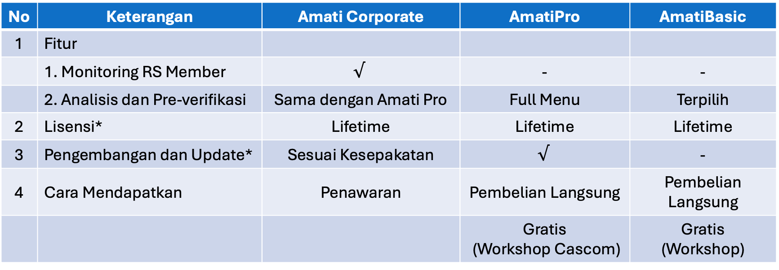
PENDAHULUAN
No | Keterangan | Amati Corporate | AmatiPro | AmatiBasic
1 | Fitur
 | 1. Monitoring RS Member | $$√$$ | - | -
 | 2. Analisis dan Pre-verifikasi | Sama dengan Amati Pro | Full Menu | Terpilih
2 | Lisensi* | Lifetime | Lifetime | Lifetime
3 | Pengembangan dan Update* | Sesuai Kesepakatan | $$√$$ | -
4 | Cara Mendapatkan | Penawaran | Pembelian Langsung | Pembelian Langsung
 |  |  | Gratis (Workshop Cascom) | Gratis (Workshop)
*selama akses txt klaim masih dapat diakss oleh rumah sakit

Slide 5

INSTALASI
Proses Instalasi aplikasi dilakukan dengan cara mendownload aplikasi “Installer” di website www.casemixonline.com untuk installer utama bagi yang belum sama sekali pernah menginstall.
Untuk update terbaru silahkan mendownload file dengan nama “Path”.
Password Installer dan Path yang digunakan adalah amati2410 Saat pertama kali melakukan instalasi pengguna diwajibkan melakukan aktivasi secara online dengan memasukkan kode rumah sakit/klinik yang telah di daftarkan ke kami. Jika telah teraktivasi akan muncul menu username dan password
Setelah berhasil melakukan aktivasi, aplikasi dapat digunakan langsung secara offline.
Log In AmatiPro
  Username : amatipro Password : amati1711
Log In AmatiBasic
  Username : amatibasic Password :amati1711
Setiap Melakukan Log In wajib dalam status online, setelah berhasil Log In silahkan bekerja secara offline

Slide 6
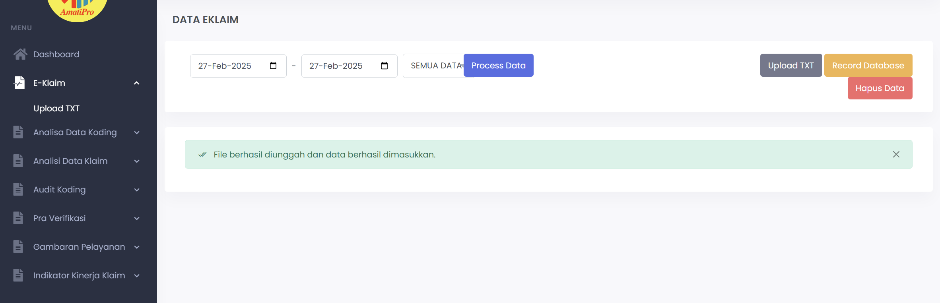
UPLOAD DATA TXT
Menu Upload Data txt menggunakan txt un encrypted + detail tarif yang dapat dipilih dan di download dari aplikasi eklaim
Silahkan melakukan upload txt rawat inap dan rawat jalan (boleh digabung ataupun dipisah) setelah berhasil upload akan ada notifikasi berhasil seperti gambar diatas
Sebaiknya txt diupload setiap bulan untuk kelengkapan data trend
Apabila txt yang sama atau revisi diupload Kembali maka tidak ada double record, database akan menyimpan kondisi yang terakhir dengan melihat nomer SEP pasien
Tombol kuning “record database” berguna untuk melihat txt yang sudah pernah di upload
Tombol merah “ hapus data” untuk menghapus data melalui pemilihan range tanggal, untuk menghapus berdasarkan txt yang diupload bisa menggunakan tombol hapus di tombol kuning “record database”

Slide 7
MENU ANALISIS DATA KODING

Slide 8
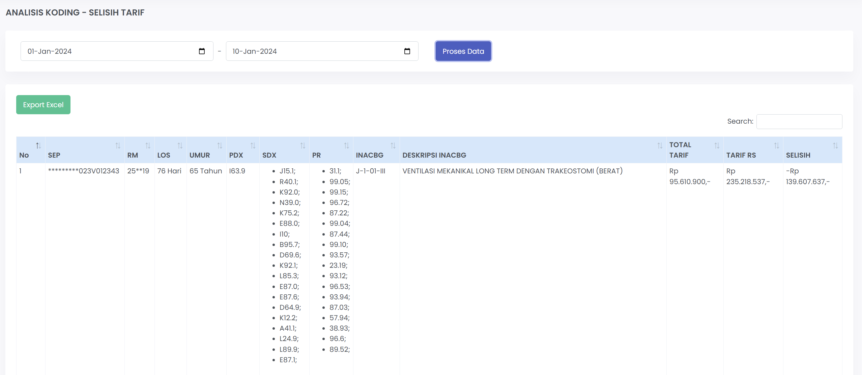
SELISIH TARIF
Sub Menu Selisih Tarif data yang akan dimunculkan adalah data pasien dengan selisih negatif saja
Melihat kasus-kasus yang mempunyai selisih tarif rumah sakit dengan klaim INA-CBG dari yang terbesar sampai yang terkecil dapat digunakan sebagai bahan evaluasi biaya dan penyusunan Panduan Praktek Klinis atau tindak lanjut lain nya dalam pengaturan pelayanan khususnya pasien JKN

Slide 9
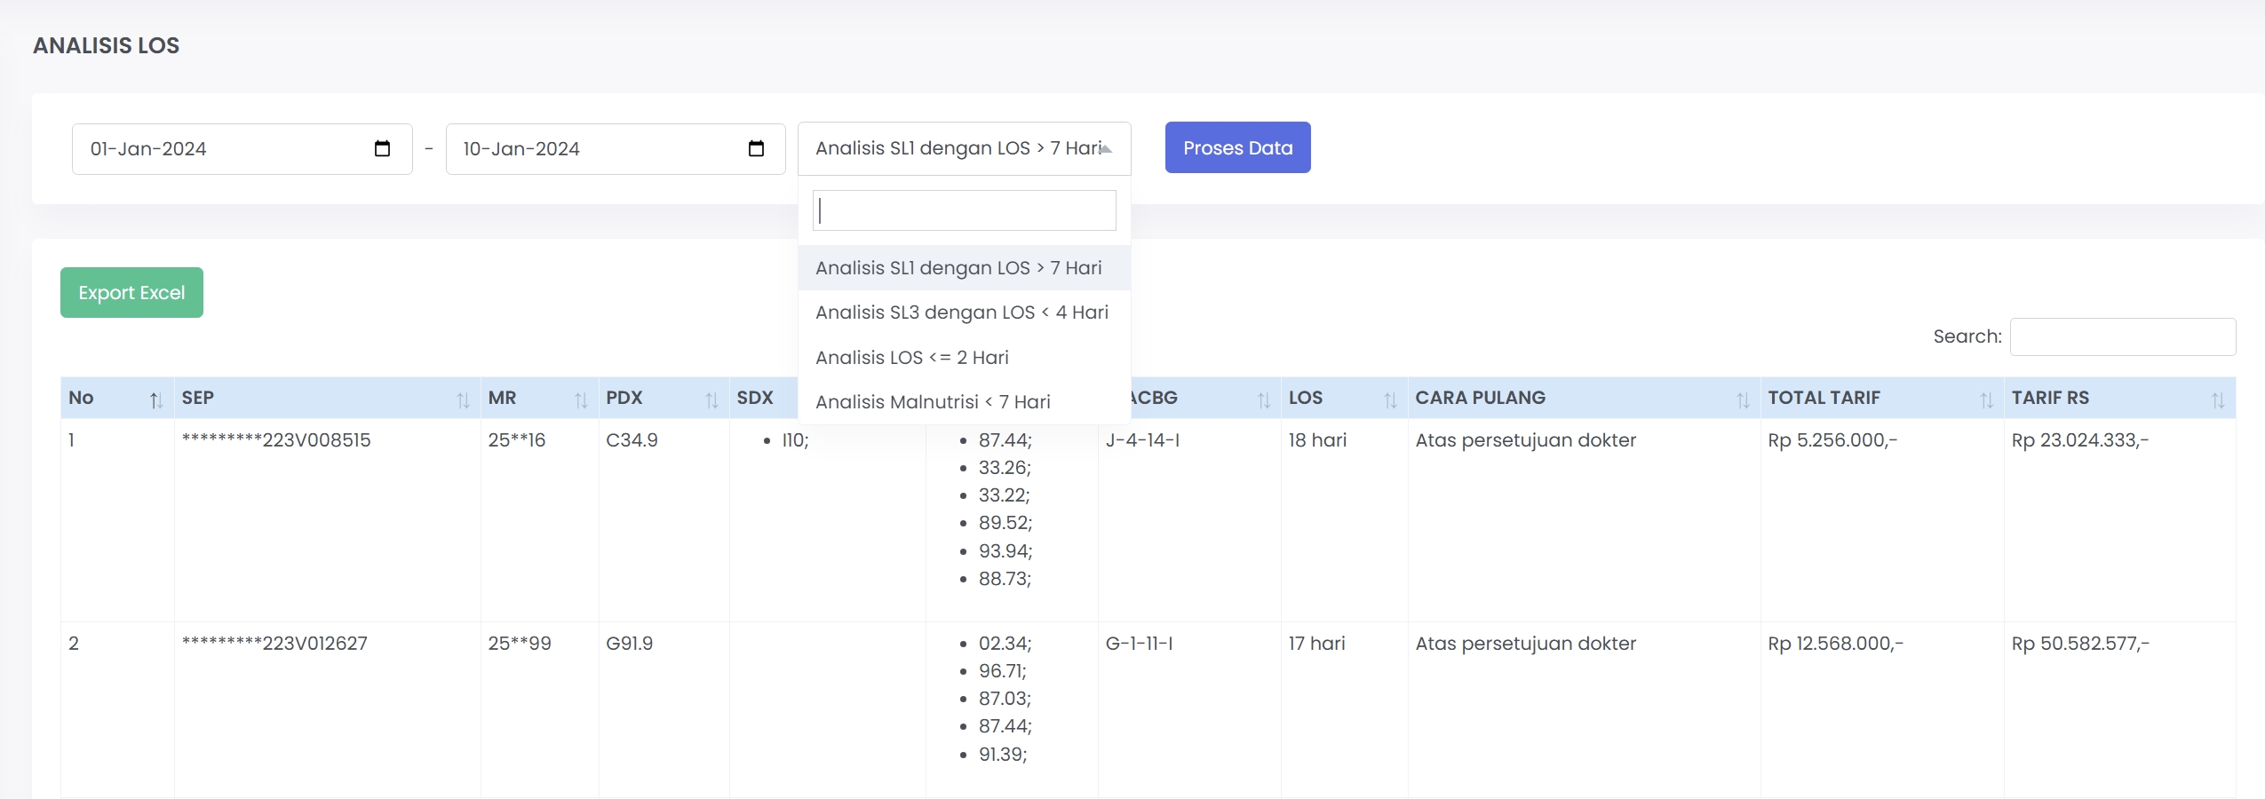
ANALISIS LOS
Sub Menu Analisis LOS Melihat kasus-kasus dengan fokus :
Severity Level 1 dengan LOS > 7 Hari , perlu dilakukan analisi kelengkapan dokumen dan tatalaksana dengan level 1 dan LOS Panjang
Severity Level 3 dengan LOS < 4 Hari, perlu penguatan dokumentasi dikarekan dengan Level 3 dan LOS Pendek berpotensi dilakukan klarifikasi ulang saat proses klaim
Severity Level 3 dengan LOS < 2 Hari, perlu penguatan indikasi rawat inap
Malnutrisi < 7 Hari, perlu dilakukan evaluasi pasien dengan malnutrisi dengan LOS Pendek

Slide 10
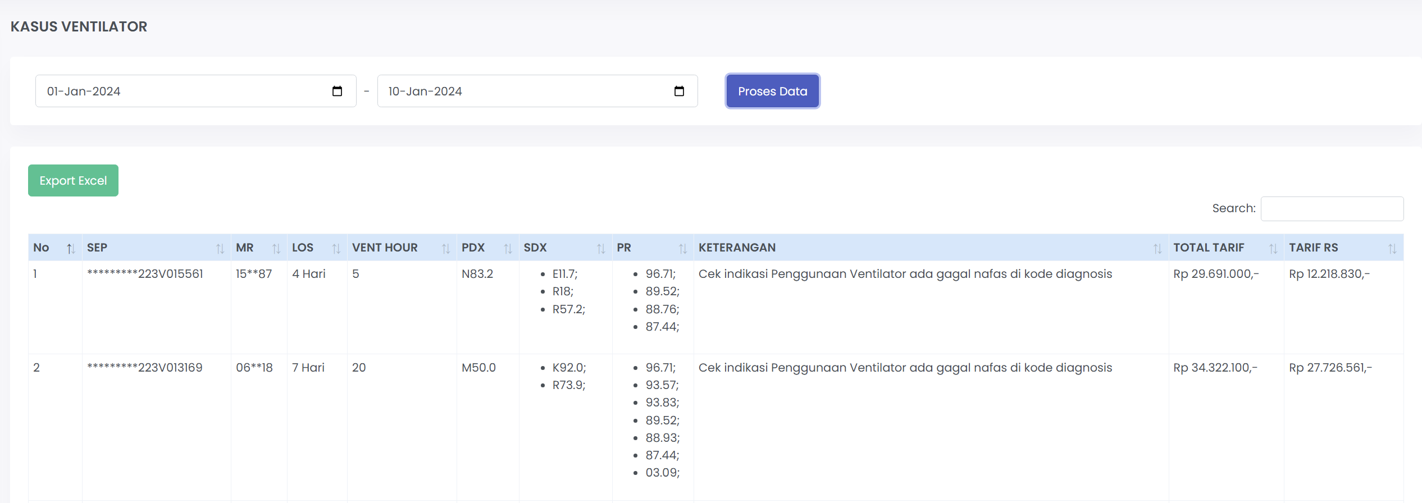
KASUS VENTILATOR
Sub Menu Kasus Ventilator Melihat kasus-kasus dengan fokus :
Melakukan deteksi semua kasus ventilator dengan indikasi pemakaian ventilator apakah terdapat kondisi gagal nafas pada perekaman diagnosis
Pengecekan juga dilakukan kesesuaian Jam Penggunakan Ventilator dengan Kode ICD9-CM , 96.71 dan 96.72 akan ada perubahan warna selain putih jika ditemukan ketidak sesuaikan jam dengan kode ICD9-CM

Slide 11
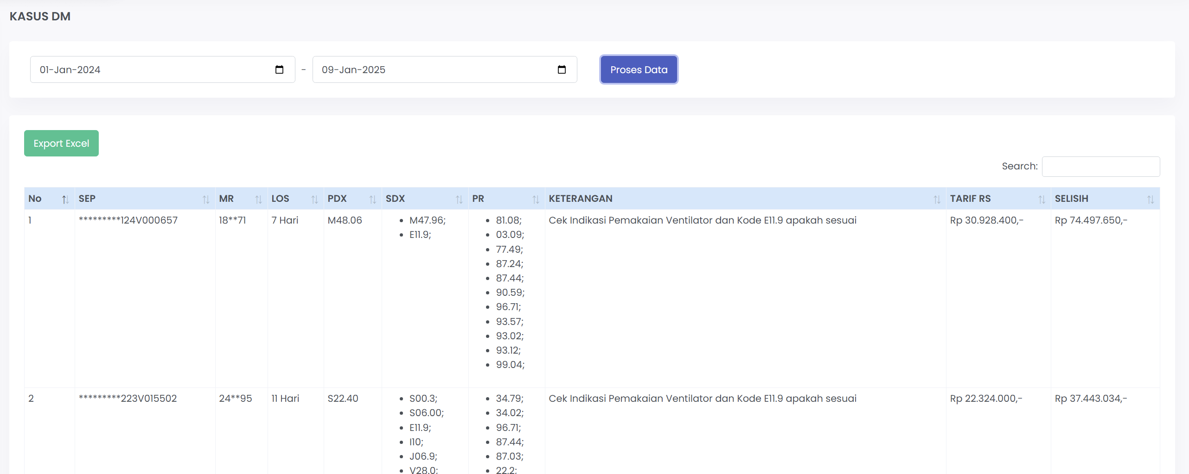
KASUS DM
Sub Menu Kasus DM Melihat kasus-kasus dengan fokus :
Melakukan pengecekan diagnosis E11.9 pada pasien perawatan ICD dengan ventilator apakah sudah benar tanpa komplikasi untuk diagnosis DM nya
Perlu dilakukan pengecekan DM dengan Komplikasi pada rekam medis

Slide 12
MENU ANALISIS DATA KLAIM

Slide 13
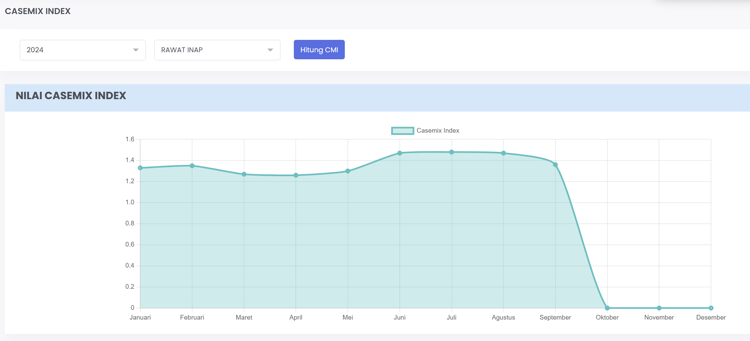
CASEMIX INDEX → CMI (1)
Sub Menu Casemix Index → CMI merupakan salah satu indicator yang digunakan untuk melihat bagaimana implementasi casemix di rumahs akit, CMI menggambarkan seberapa komplek pasien yang dilayani dirumah sakit dari data yang terekam dalam resume medis dan klaim. Cascom membuat rerata nilai CMI per kelas dengan nilai Kelas A : 1,17, Kelas B : 0,78, C: 0,62, Kelas D : 0,55
Nilai CMI yang kecil dibawah rerata bisa dimaknai bahwa pasien yang dilayani dirumah sakit tidak lebih komplek disbanding rumah sakit dengan type kelas yang sama
Kemungkinan terbesar terjadi dikarenakan karena hilangya dokumentasi medis selama perawatan dan juga proporsi Tindakan operasi yang kecil diperiode yang sama

Slide 14
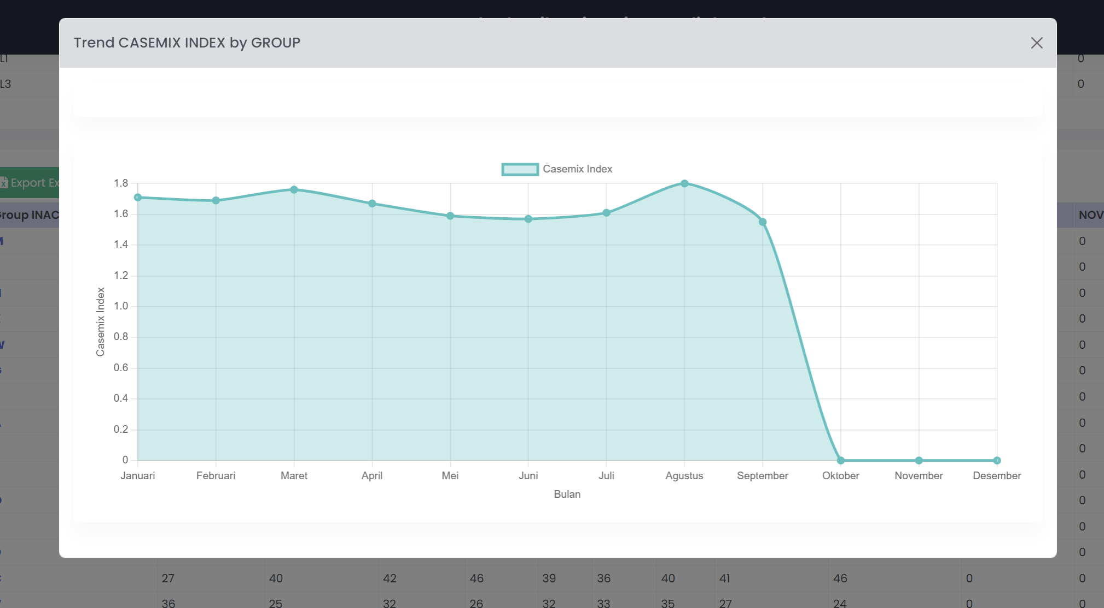
CASEMIX INDEX By Group → CMI (2)
Fitur di AmatiPro
Sub Menu Casemix Index → CMI By Group untuk melihat lebih dalam kasus per system tubuh dengan kasus yang ada dirumah sakit.
Dengan melihat CMI By Group system tubuh kita bisa tahu kasus-kasus di rumah sakit yang mempunyai CMI yang tinggi maupun rendah sehingga kita bisa melihat kasus mana yang bisa menjadi prioritas kita untuk dilakukan evaluasi untuk mendapatkan klaim yg optimal

Slide 15
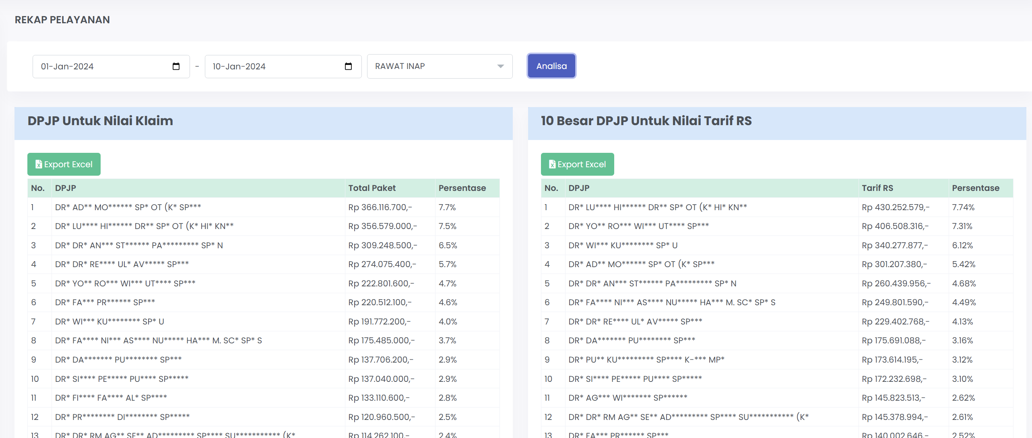
REKAP PELAYANAN
Sub Menu REKAP PELAYANAN
Menampilkan rekapitulasi klaim sesuai dengan table dari data txt yang diupload, dapat disesuaikan filter nya untuk range waktu dan jenis pelayanan nya

Slide 16
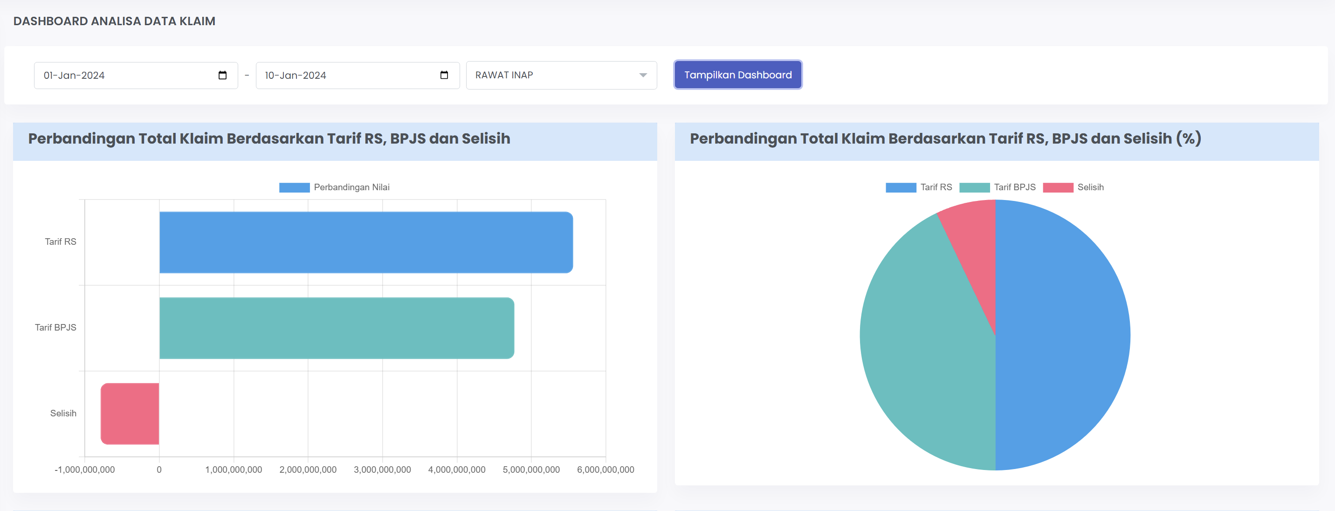
DASHBOARD PELAYANAN
Sub Menu DASHBOAD PELAYANAN
Tampilan interaktif yang menampilkan grafik data sesuai dengan periode waktu dan jenis pelayanan

Slide 17
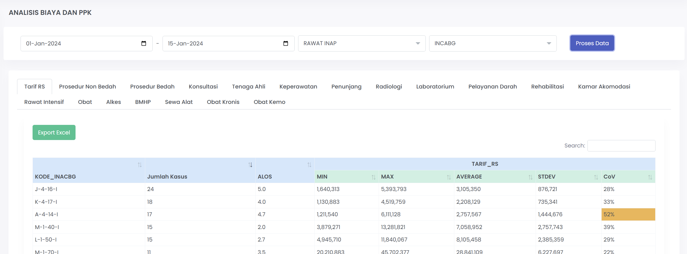
ANALISIS BIAYA DAN PPK
Fitur di AmatiPro
Sub Menu ANALISIS BIAYA DAN PPK
Untuk melihat homogenitas biaya per group INA-CBG, per Diagnosis Utama, per Prosedur. Indikator yang digunakan adalah Coefisien of Variance (CoV) , Dimana suatu group dianggap homogen jika CoV dibawah 100%, akan lebih optimal adalah < 50%. Dapat melihat juga variasi terjadi dibilling Dimana saja apakah di akomodasi dll
Dengan indicator ini kita juga bisa melihat apakah PPK di rumah sakit kita berjalan atau mempunyai dampak ke homogenitas biayanya dengan melihat nilai CoV nya.

Slide 18
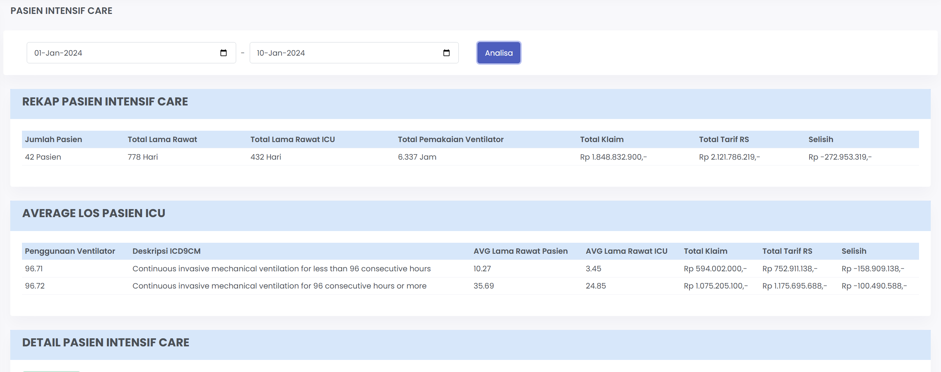
REKAPITULASI PASIEN INTENSIF CARE
Fitur di AmatiPro
Sub Menu REKAPITLASI PASIEN INTENSIF CARE
Untuk melihat rekapitulasi pasien-pasien yang selama perawatan nya masuk ke intensif care serta menggunakan Ventilator

Slide 19
MENU AUDIT KODING

Slide 20
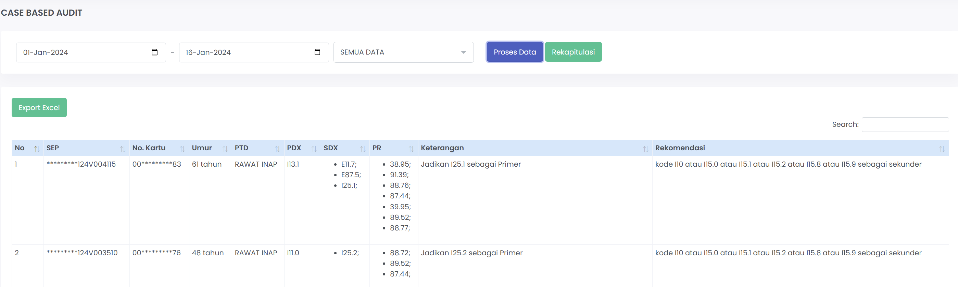
AUDIT KODING
Fitur di AmatiPro
Menu REKAPITLASI PASIEN INTENSIF CARE
Melakukan pengecekan terhadap koding-koding yang telah dilakukan dengan beberapa rules ICD 10 dan ICD9-CM, Data yang ditampilkan adalah data yang koding nya kurang tepat

Slide 21
MENU PRA VERIFIKASI

Slide 22
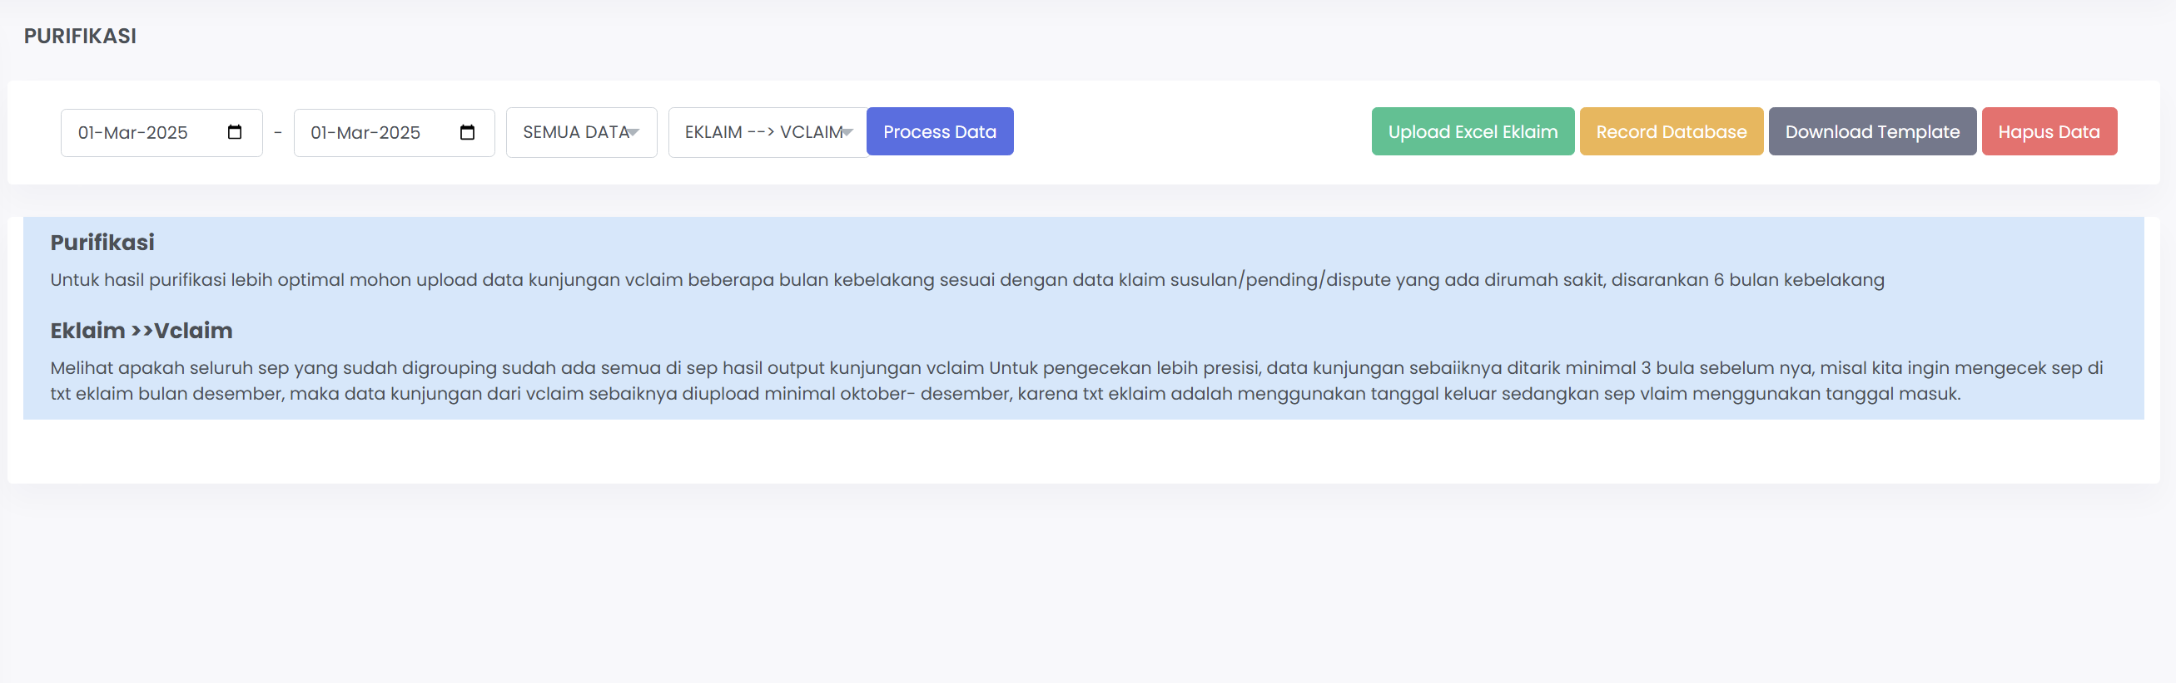
PURIFIKASI
Melakukan Upload data txt sesuai bulan yang ingin dilakukan pengecekan SEP nya (sudah diupload di menu ”eklaim” paling atas
Mendownload kunjungan pasien dari aplikasi vclaim
Memindahkan data kunjungan vclaim ke template exel yang telah disediakan atau melakukan “save as” tanpa menggunakan password” untuk exel output dari vclaim jika ingin tidak menggunakan template exel yang disediakan
Melakukan upload data kunjungan dari vclaim bisa rawat jalan atau rawat inap tergantung yang ingin dicek
Kemudian silahkan diupload exel tersebut ke aplikasi eklaim
Fitur di AmatiPro
Tombol Hapus untuk menghapus data kunjungan dari vcalim telah diupload
Tombol Download Template untuk mengambil template exel yang akan digunakan untuk proses upload data kunjungan dari vclaim
Record database untuk melihat data kunjungan bulan apa saja yang sudah diupload dari vclaim
Upload Exel Vclaim untuk melakukan upload exel dari data kunjungan yang telah di copy paste kedalam template exel

Slide 23
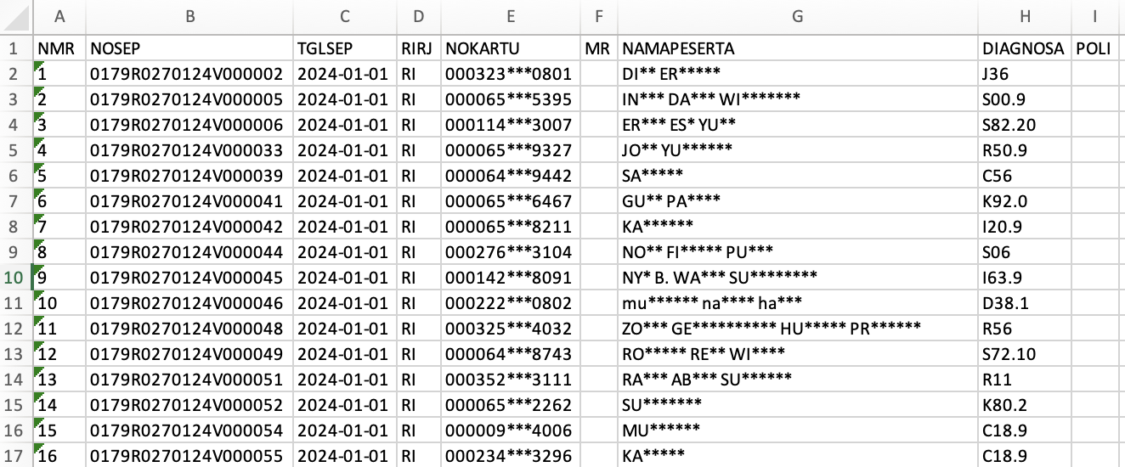
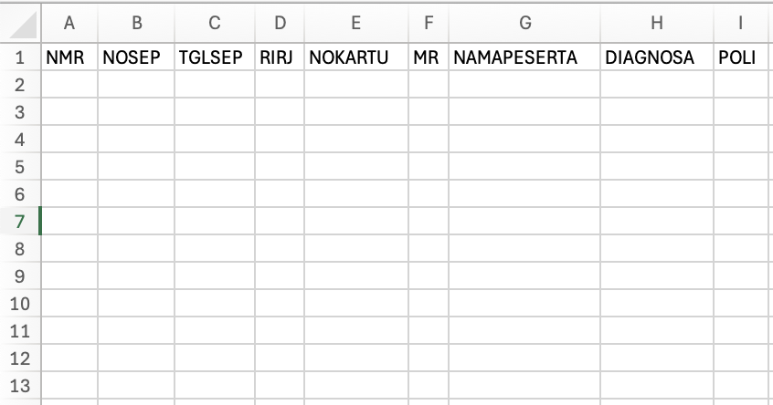
PURIFIKASI
Contoh exel data kunjungan Vclaim
Template Exel (Download dari aplikasi amati)
Data yang ditampilkan adalah data SEP pasien yang temukan tidak ada di kunjungan yang berasal dari vclaim
Dan Data pasien yang terdapat perbedaan Nomer Kartu dengan nomer SEP yang sama

Slide 24
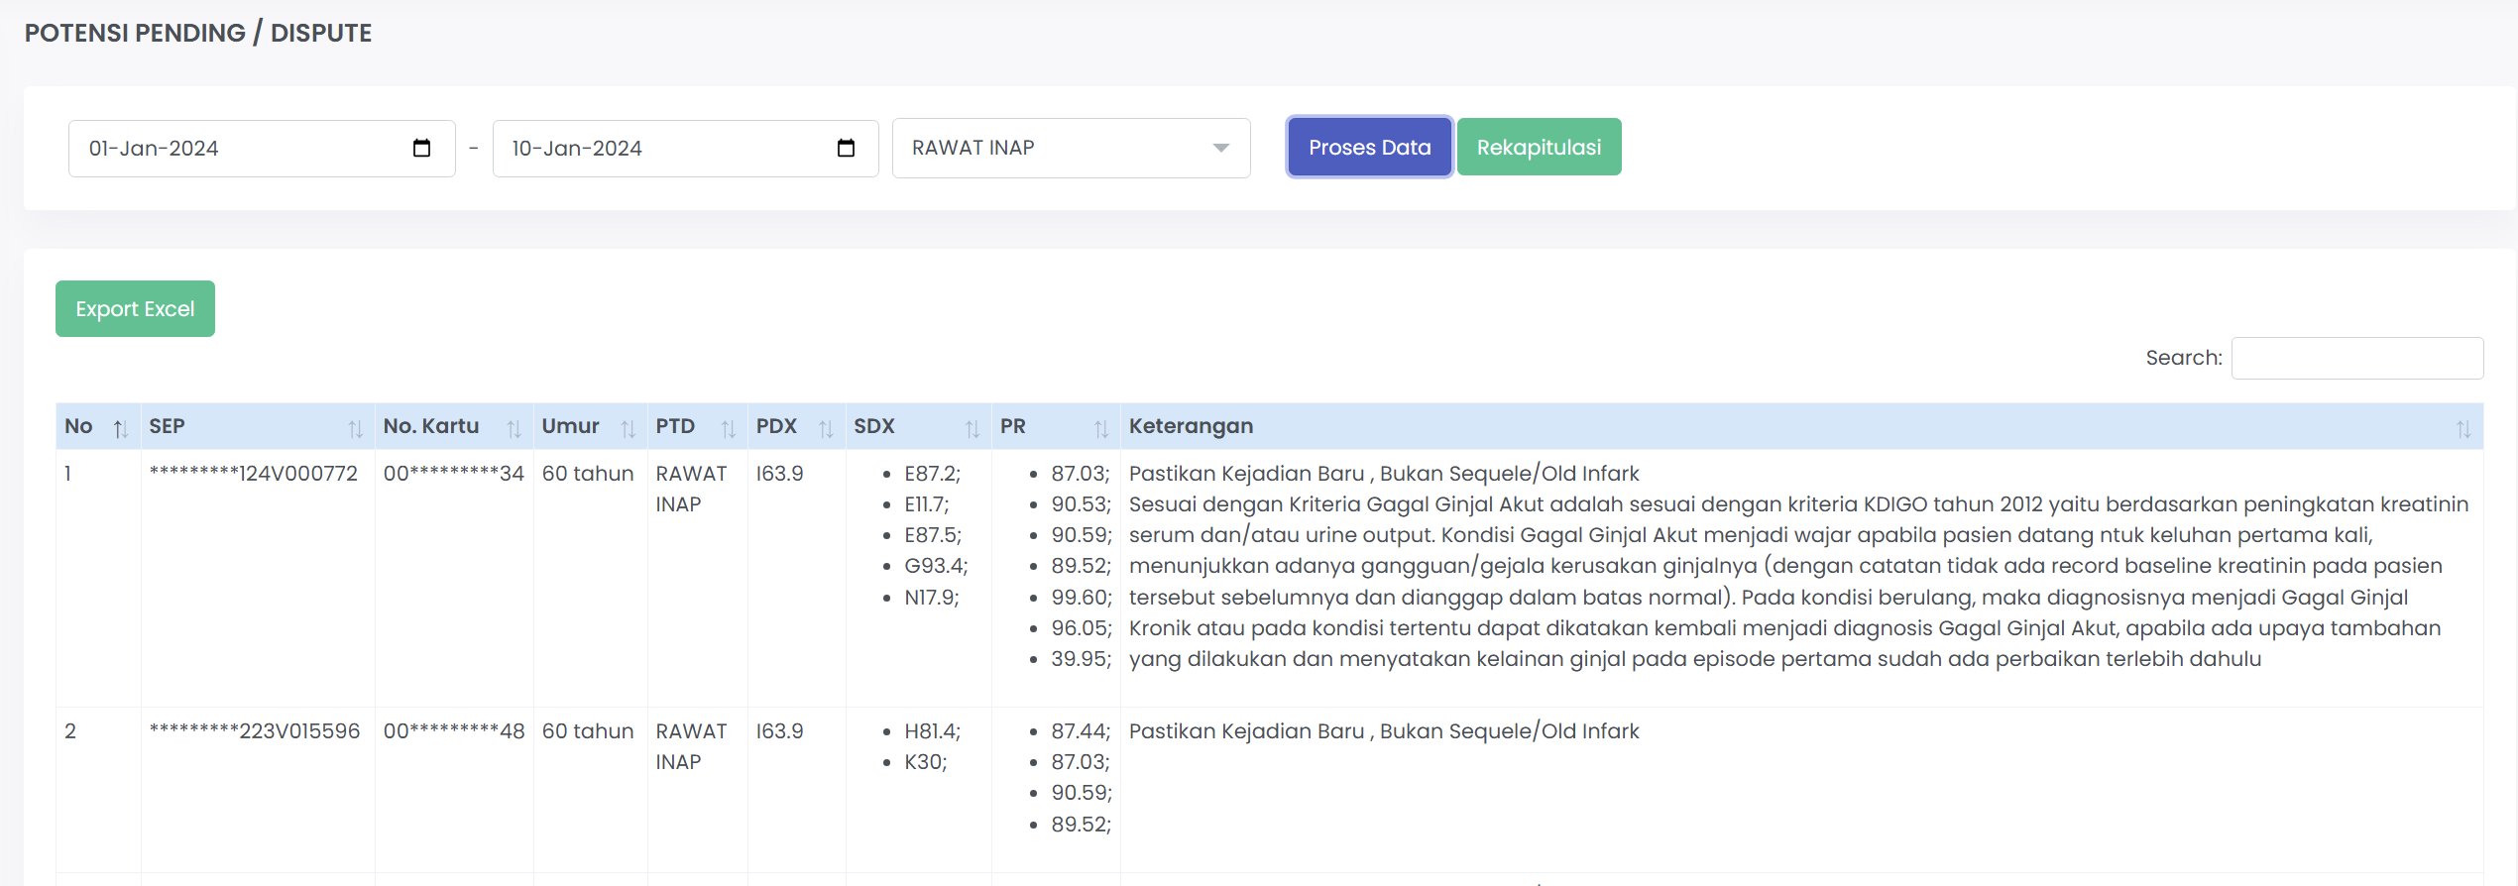
POTENSI PENDING-DISPUTE
Fitur di AmatiPro
Menu POTENSI PENDING/DISPUTE
Melakukan pengecekan terhadap pasien-pasien yang berpotensi terjadi pending/dispute klaim sehingga dapat dilakukan verifikasi lebih mendalam sehingga saat terjadi pending/dispute dapat segera difeedback ke BPJS Kesehatan.
Sebaiknya dapat dilakukan secara berkala (setiap minggu) untuk hasil optimal karena masih ada waktu dalam proses verifikasi ulang ke berkas rekam medis

Slide 25
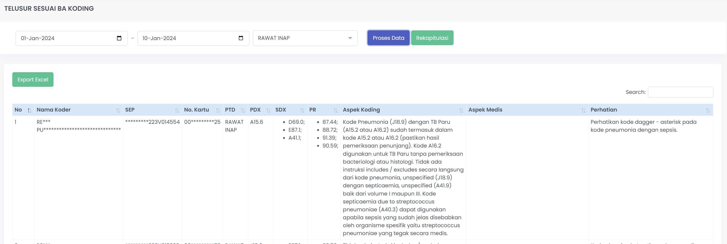
TELUSUR BA PENYELESAIAN KLAIM
Menu TELUSUR BA PENYELESAIAN KLAIM
Melakukan pengecekan terhadap pasien-pasien yang terkait dengan kasus kasus yang masuk dalam berita acara penyelesaian klaim JKN, sehingga dapat dilakukan verifikasi lebih mendalam sehingga saat terjadi pending/dispute dapat segera difeedback ke BPJS Kesehatan.
Sebaiknya dapat dilakukan secara berkala (setiap minggu) untuk hasil optimal karena masih ada waktu dalam proses verifikasi ulang ke berkas rekam medis

Slide 26
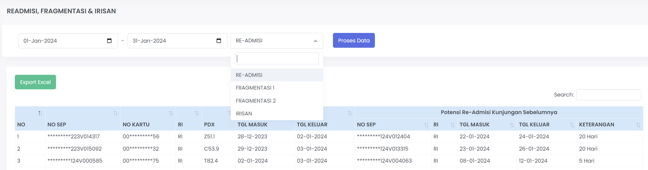
EPISODE KLAIM
Menu EPISODE KLAIM
Melakukan pengecekan terhadap pasien-pasien yang terkait dengan potensi Readmisi, Fragmentasi dan Irisan
Readmisi : Berlaku di klaim rawat inap
Fragmentasi 1 : Pengecekan pasien dengan DU yang sama dengan kunjungan rawat jalan kurang dari 7 hari
Fragmentasi 2 : Pengecekan pasien dengan kunjungan kurang dari 7 hari
Irisan : Pengecekan jika 1 pasien mendapat 2 SEP dalam hari yang sama (Rawat Jalan dan Rawat Inap)
Sebaiknya dapat dilakukan secara berkala (setiap minggu) untuk hasil optimal karena masih ada waktu dalam proses verifikasi ulang ke berkas rekam medis

Slide 27
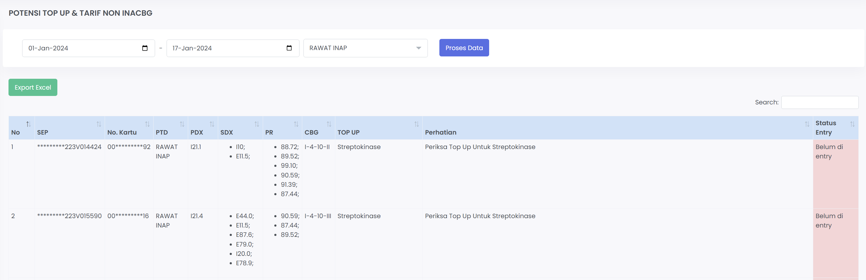
POTENSI TOP UP
Menu POTENSI TOP UP
Melakukan pengecekan terhadap kasus kasus yang mempunyai Top Up atau tambahan klaim sesuai dengan regulasi yang telah ditetapkan berdasarkan Peraturan Menteri Kesehatan

Slide 28
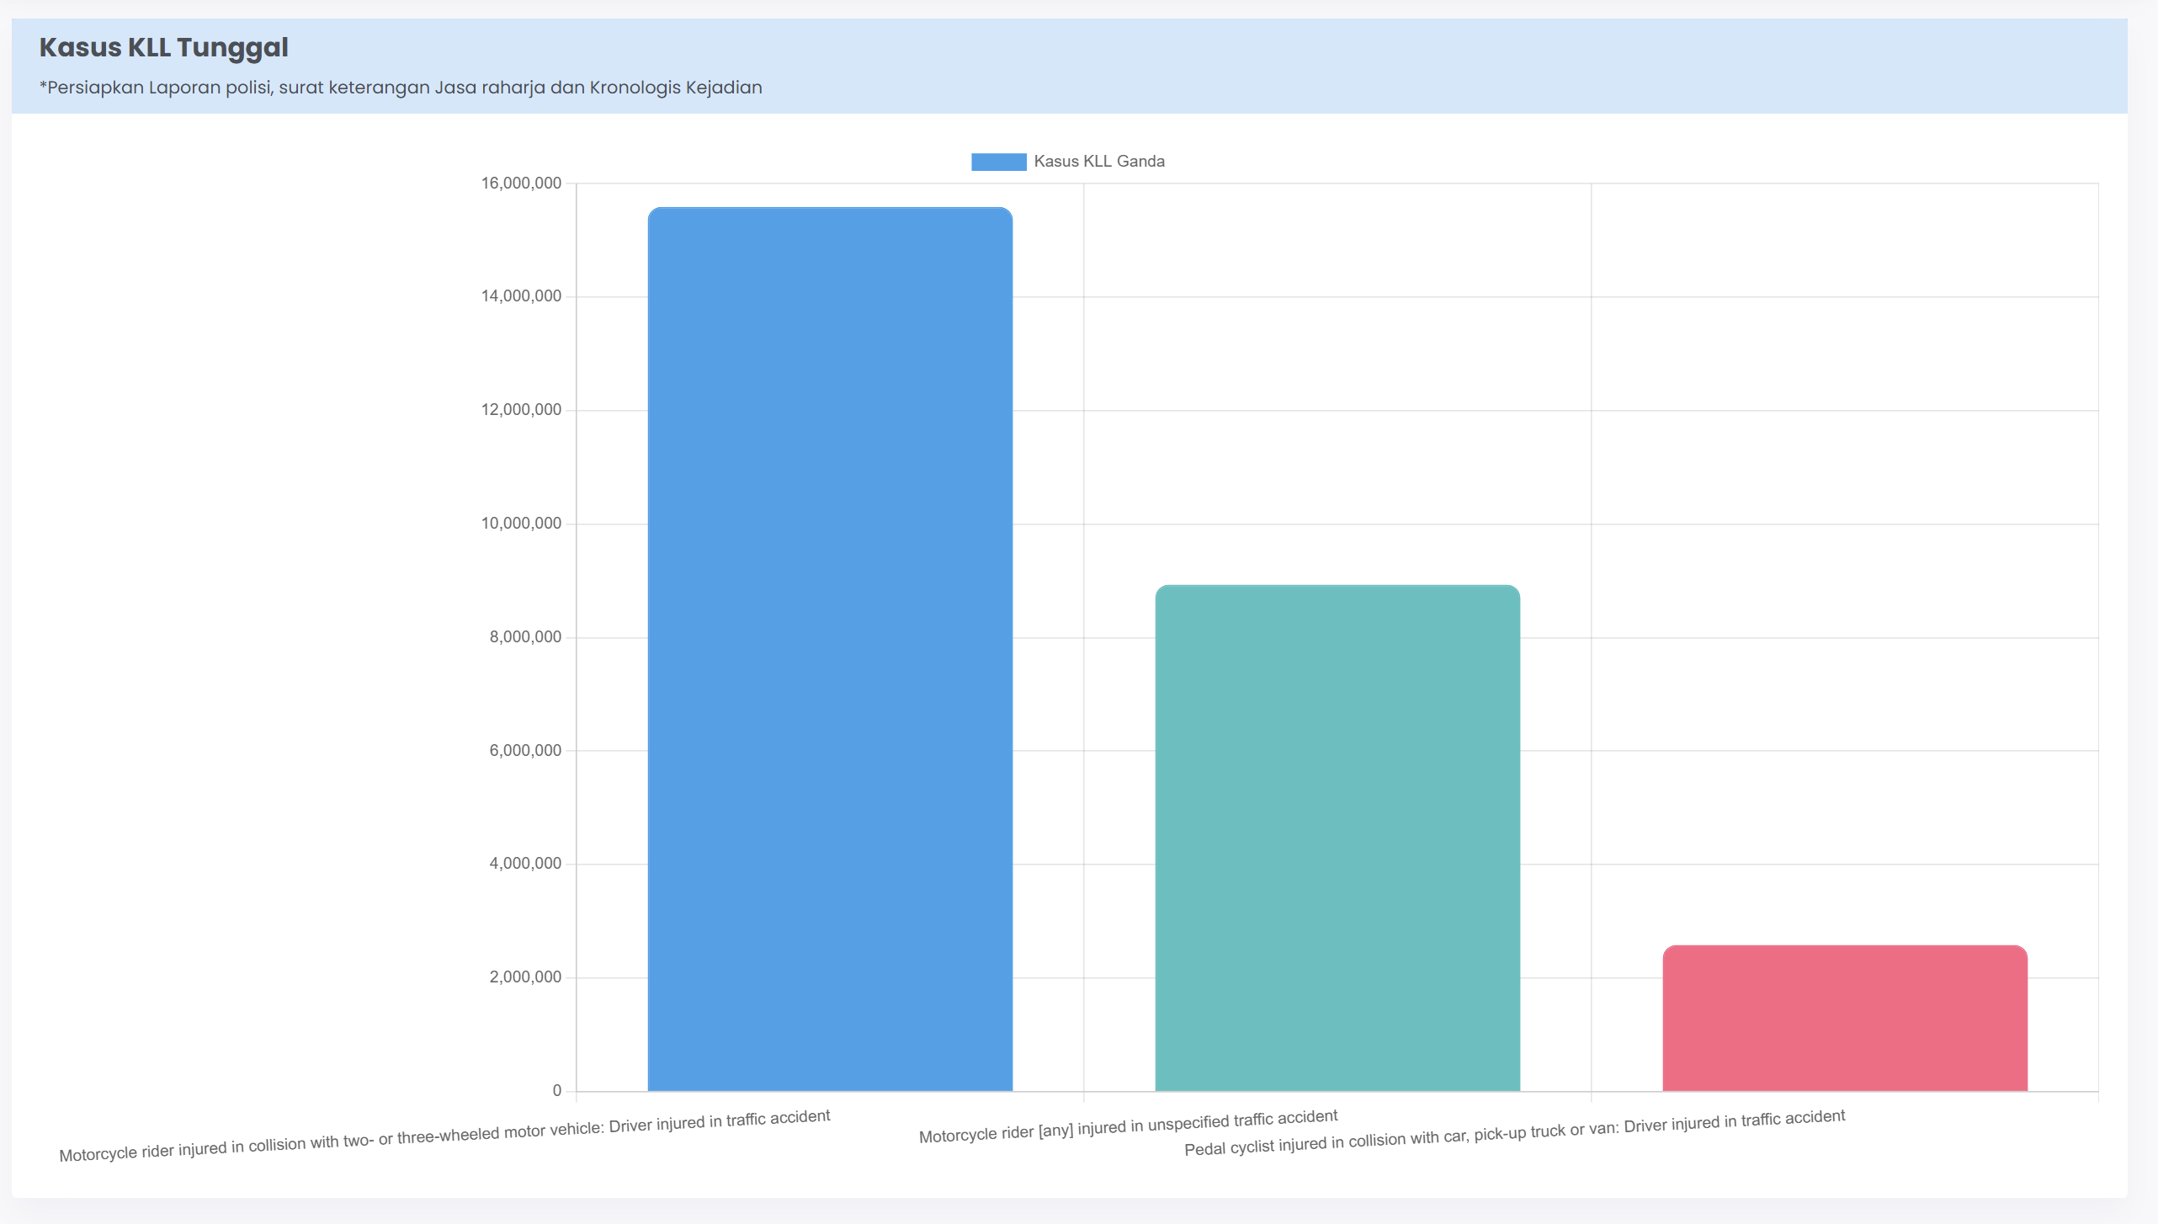
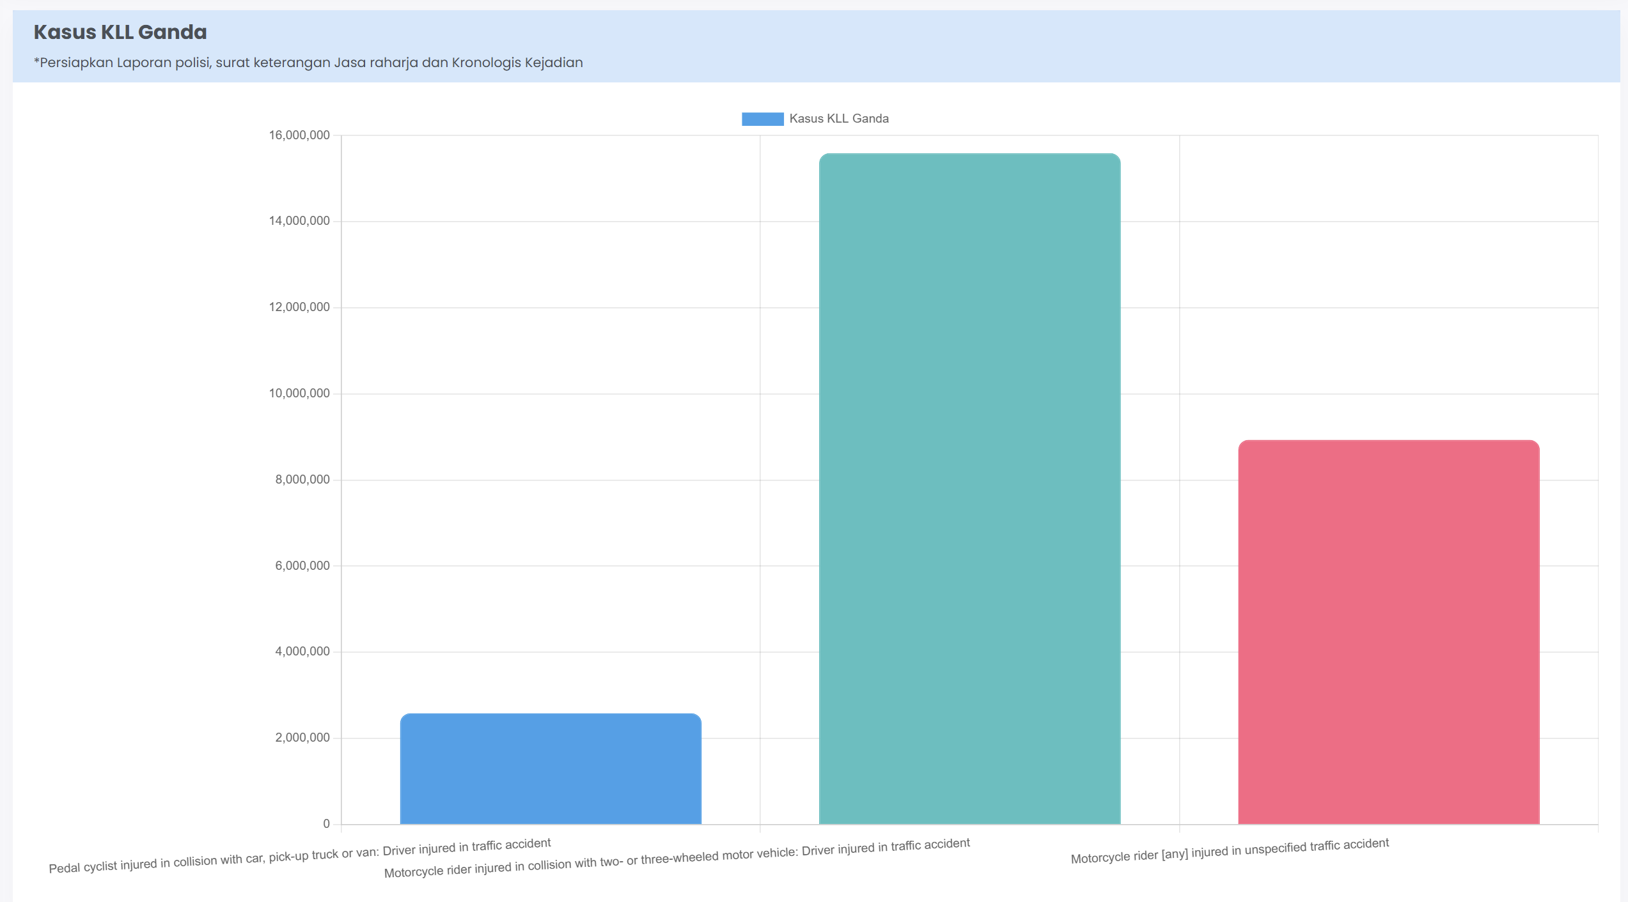
KASUS KECELAKAAN
Menu KECELAKAAN
Melakukan pemisahan kasus kecelakaan lalu lintas untuk memudahkan proses pengecekan klaim jasa raharja dan JKN

Slide 29
MENU
GAMBARAN PELAYANAN

Slide 30
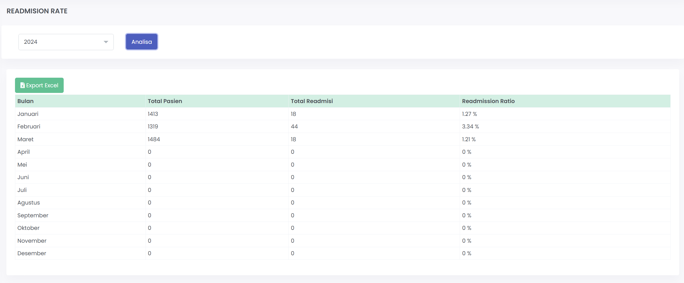
READMISION RATE
Menu READMITION RATE
Melihat angka readmisi secara keseluruhan dirumah sakit, hal ini penting untuk melihat apakah pasien yang dirawa dirumah sakit Kembali lagi ke rumah sakit dalam rentang waktu 30 hari. Hal ini bisa digunakan untuk menilai mutu pelayanan dirumah sakit apakah selama ini pasien dilakukan tatalaksana secara tuntas sehingga pasien tidak Kembali lagi dirawat dalam waktu yang relative singkat.
Sebaiknya dilakukan pemantauan bulanan untuk melihat apaka terjadi peningkatan atau tidak sebaga salah satu alat monitoring mutu pelayanan

Slide 31
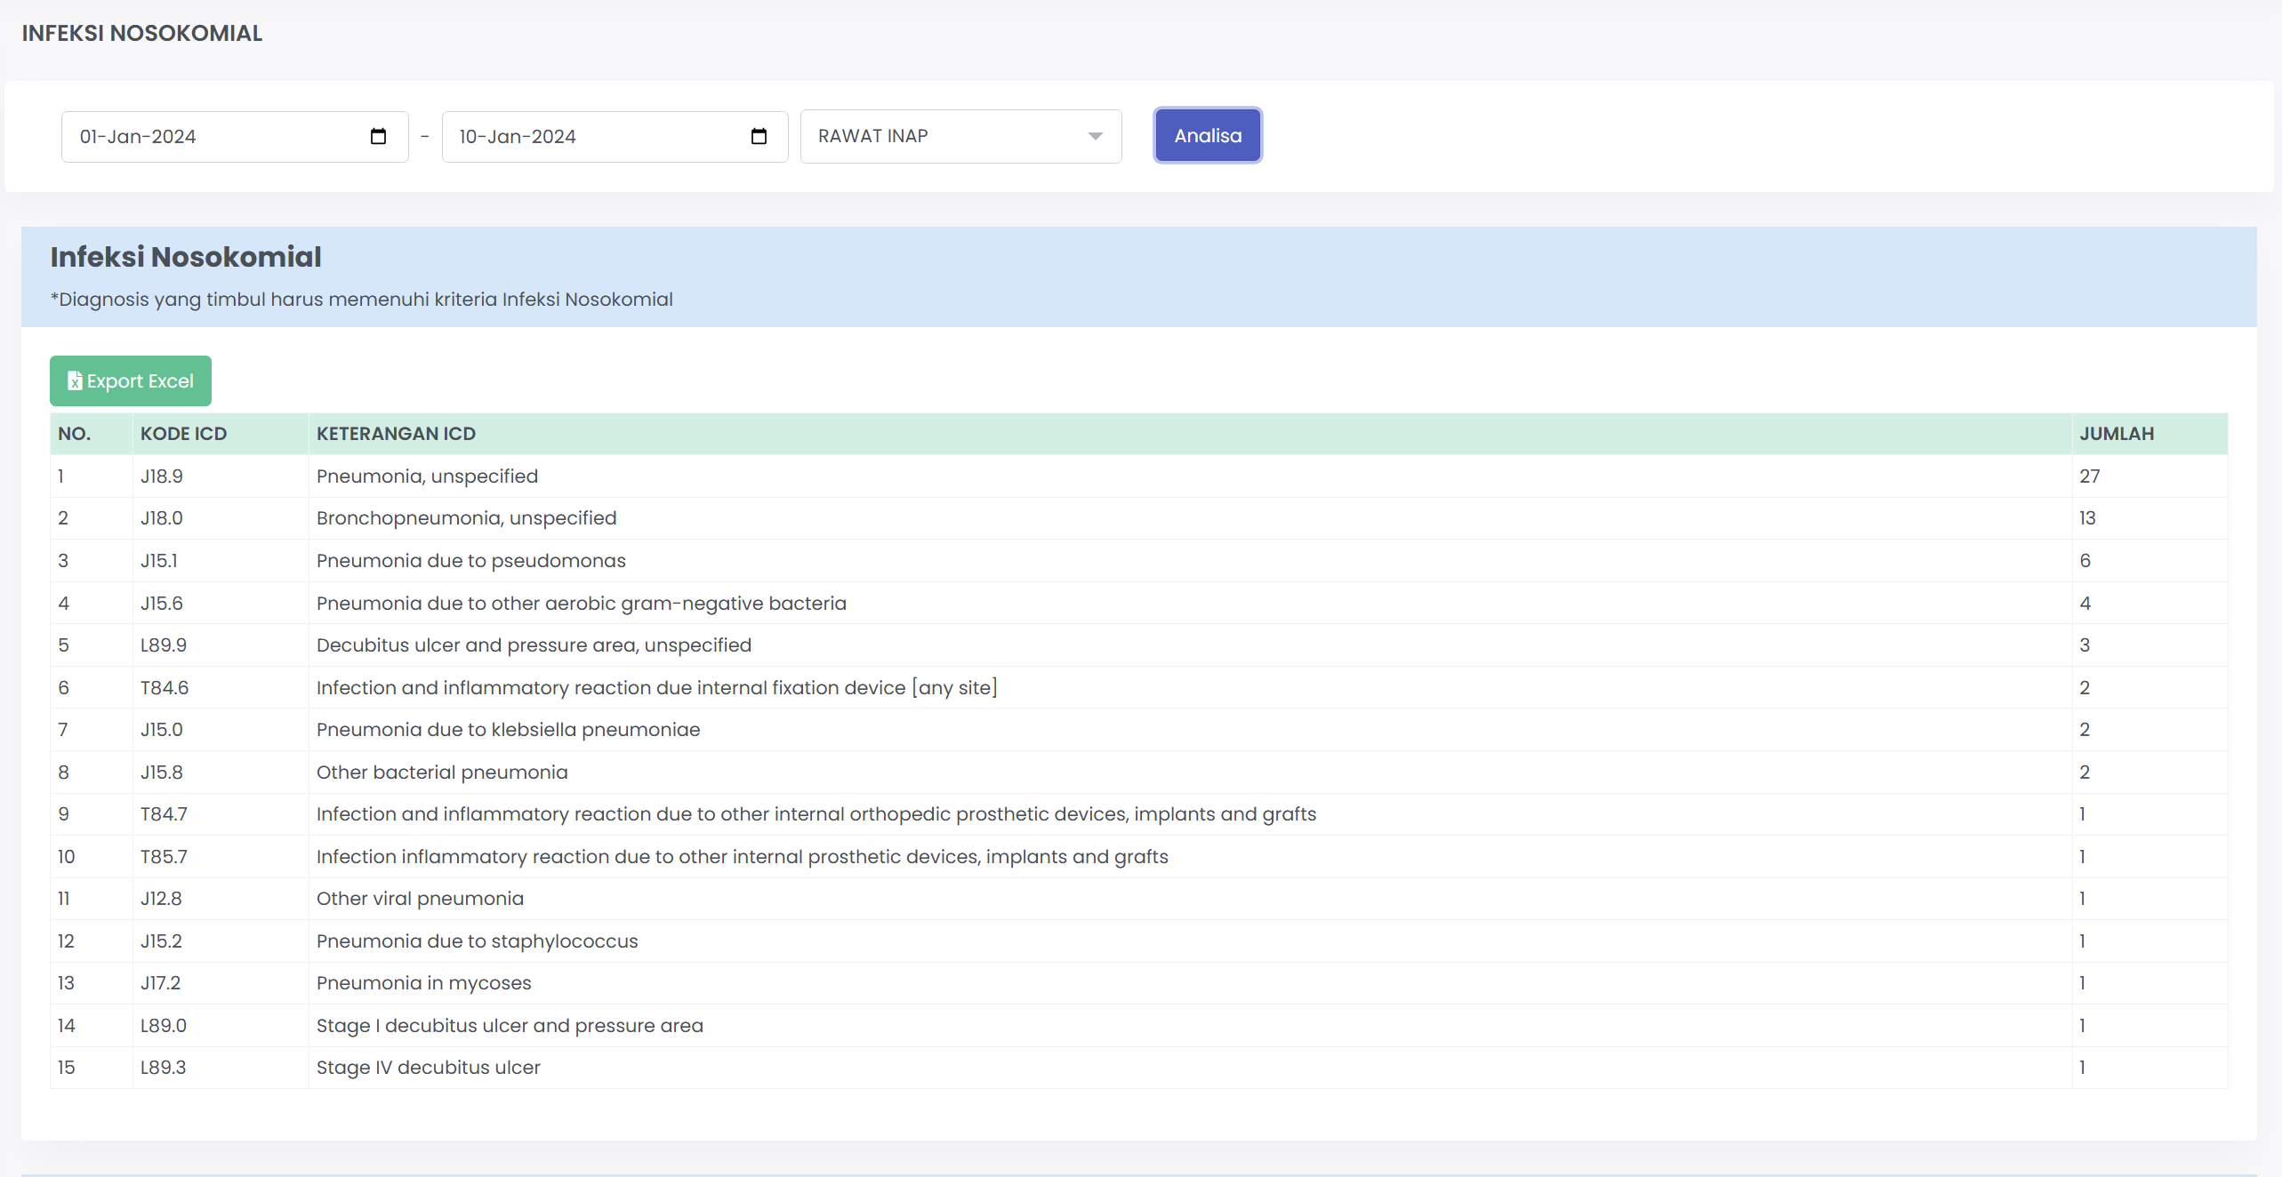
POTENSI INFEKSI NOSOKOMIAL
Menu INFEKSI NOSOKOMIAL
Mengidentifikasi kasus-kasus yang dapat masuk dalam kategori infeksi nosocomial, semua kasus yang muncul harus memenuhi kriteria infeksi nosocomial seperti
Tidak ada tanda –tanda infeksi sebelum masuk rumah sakit
Timbul minimal terjadi 72 Jam setelah dirawat
Infeksi terjadi pada pasien yang dirawat lebih lama dari masa inkubasi infeksi

Slide 32
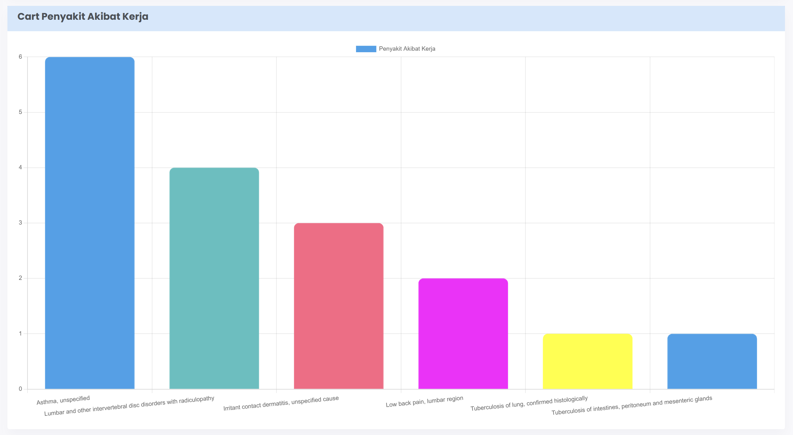
POTENSI PENYAKIT AKIBAT KERJA
Menu INFEKSI NOSOKOMIAL
Mengidentifikasi kasus-kasus yang dapat masuk dalam kategori penyakit akibat kerja yang tentunya memerlukan Keputusan dari tim yang berkompeten sesuai dengan regulasi

Slide 33
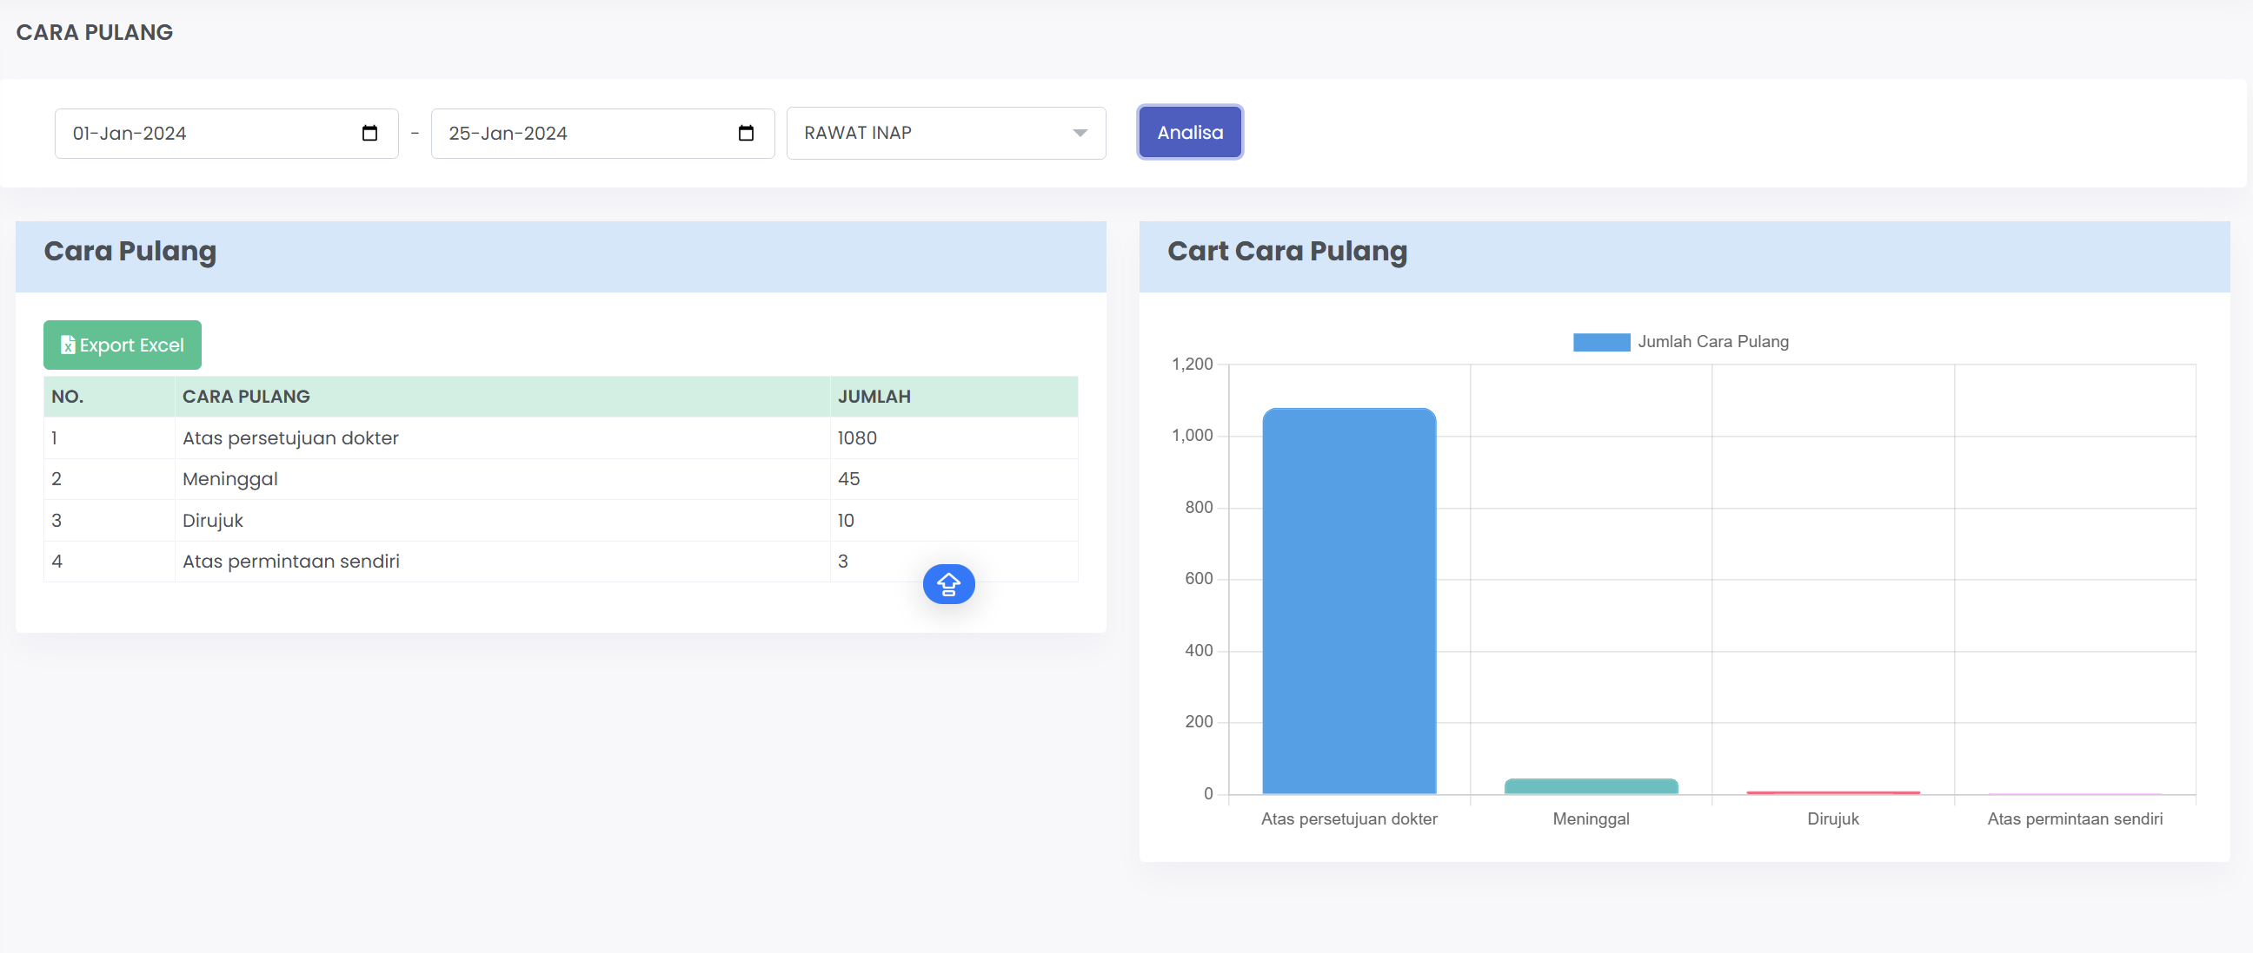
CARA PULANG
Menu CARA PULANG
Dengan melihat status cara pulang pasien daoat kita jadikan salah satu indicator pendukung mutu pelayanan dan juga kepuasan pasien

Slide 34
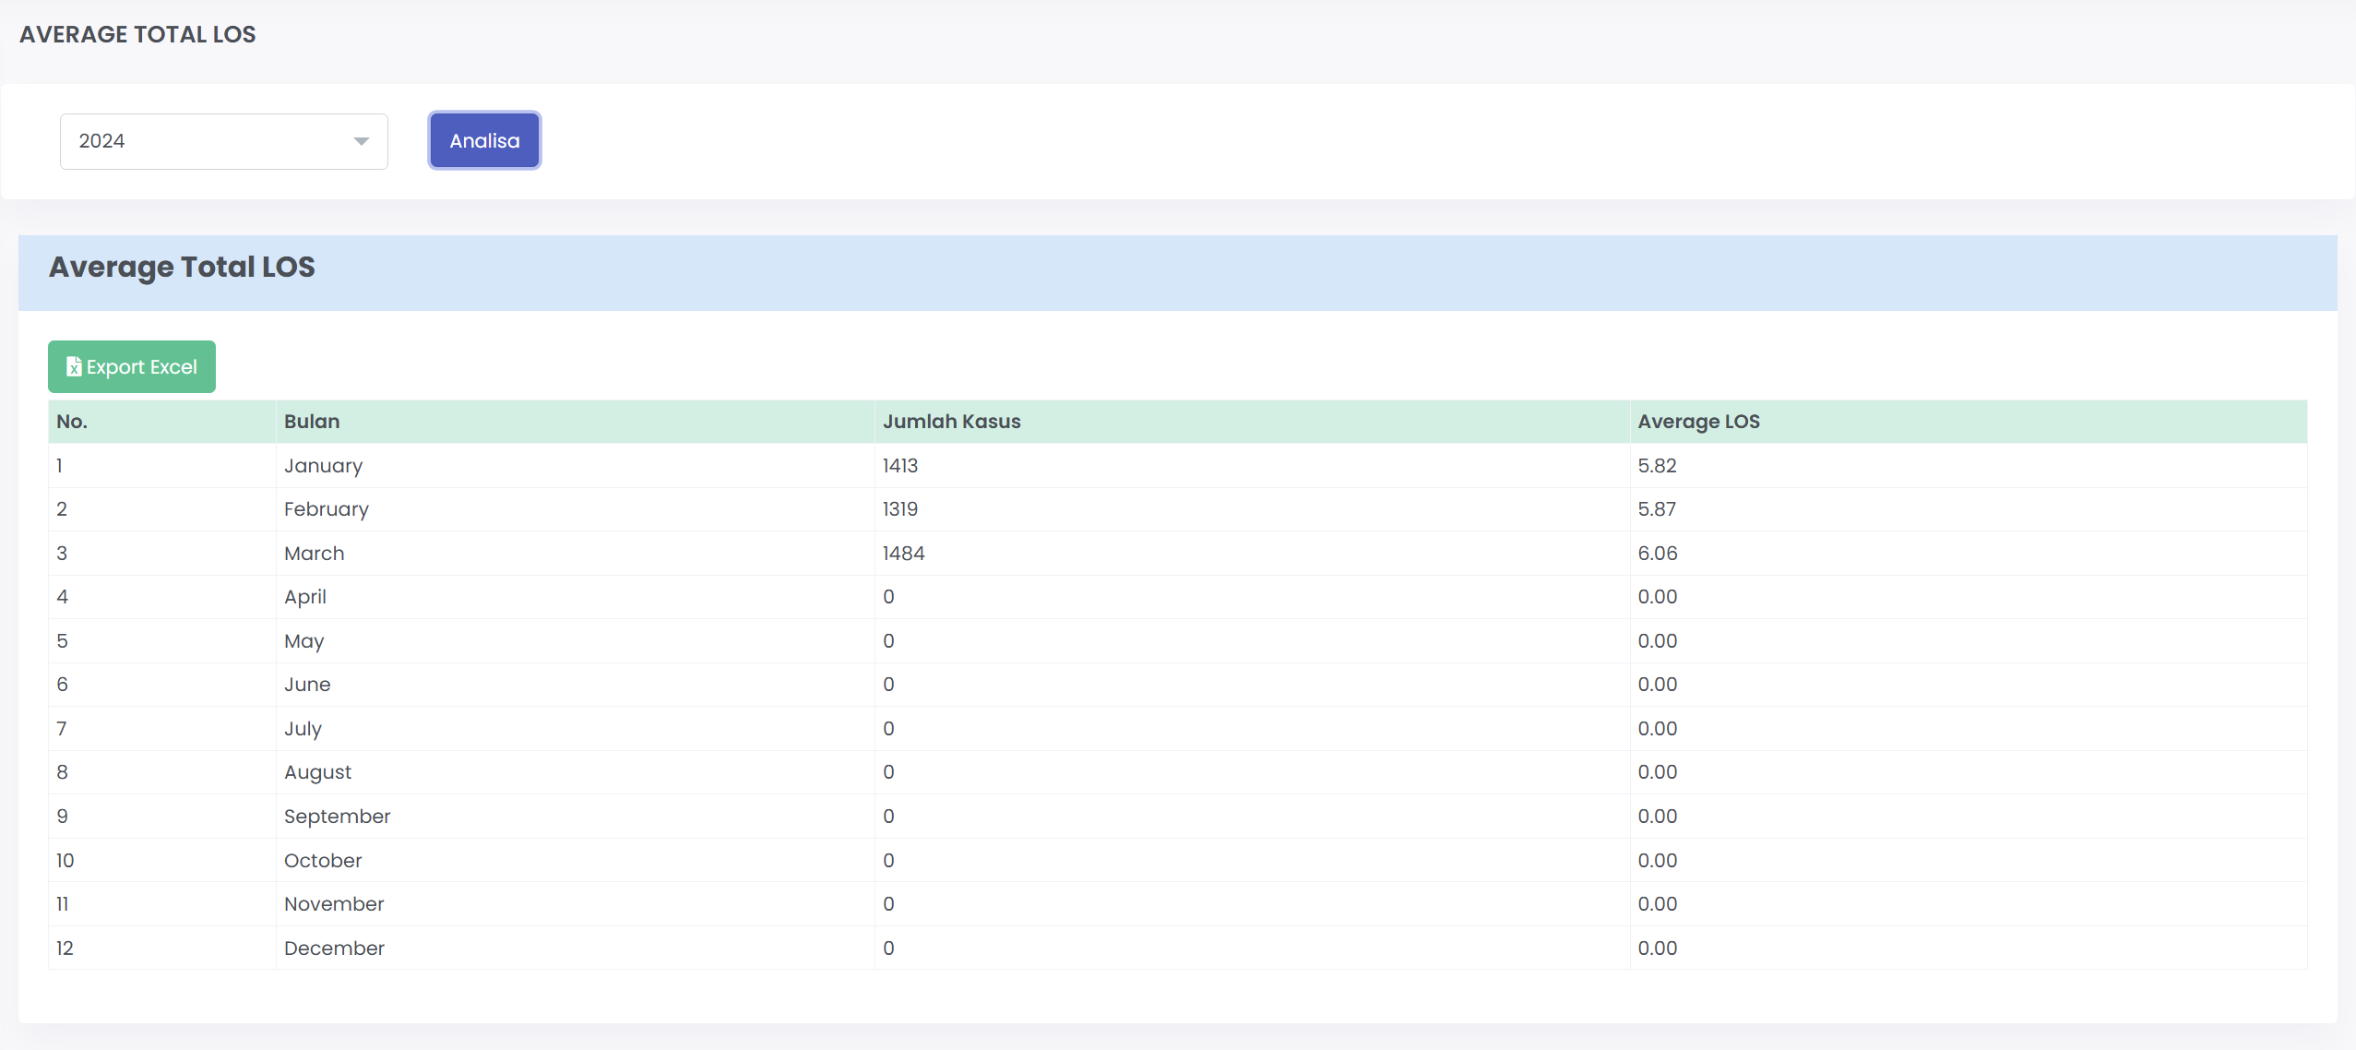
RERATA LOS (LAMA RAWAT)
Menu RERATA LAMA RAWAT
Dengan melihat ALOS pasien rawat inap kita dapat memantau efisien pelayanan karena dengan berkurangnya ALOS akan berbanding lurus dengan biaya perpasien yang dikeluarkan oleh rumah sakit

Slide 35
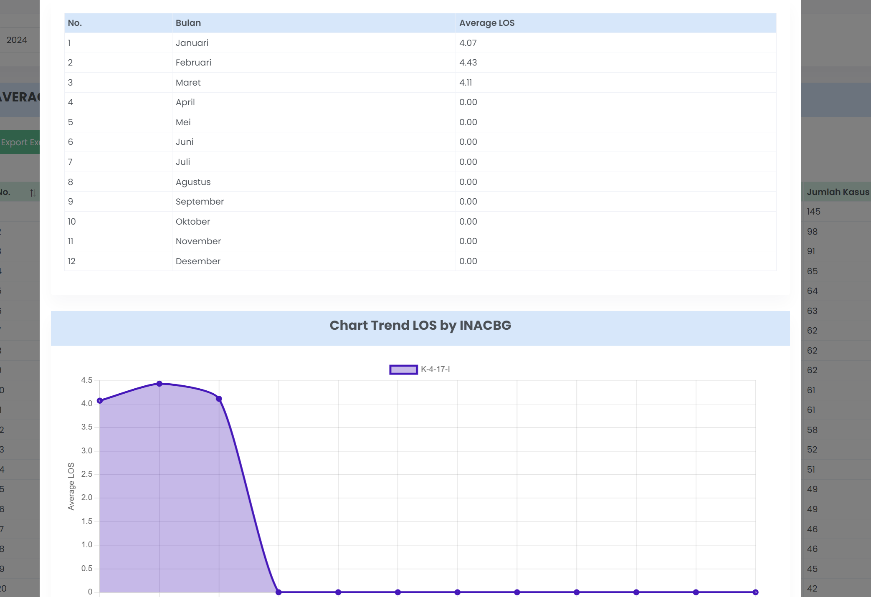
RERATA LOS By KODE INA-CBG
Menu RERATA LAMA RAWAT
Dengan melihat ALOS per kode INA-CBG dengan melihat trend perbulan pasien rawat ina. Dengan meminitor ini kita dapat memantau efisien pelayanan karena dengan berkurangnya ALOS akan berbanding lurus dengan biaya perpasien yang dikeluarkan oleh rumah sakit
Fitur di AmatiPro

Slide 36
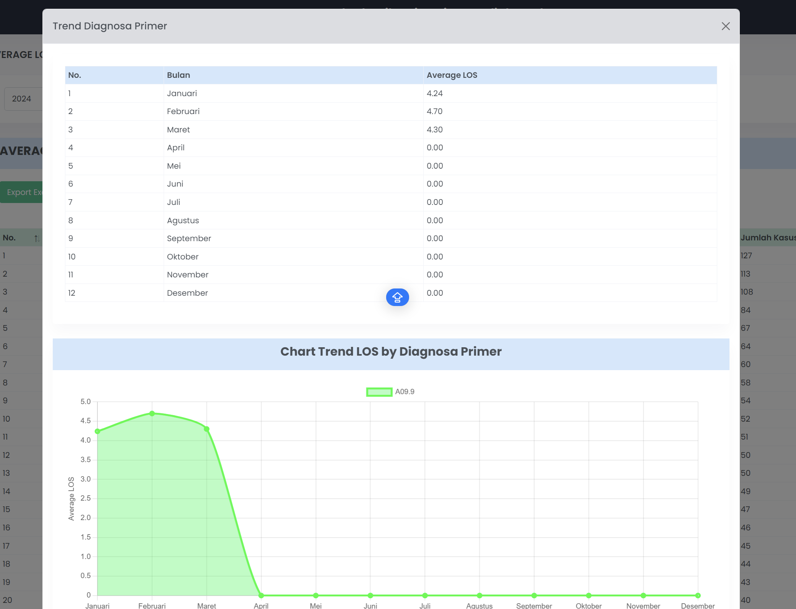
RERATA LOS By DIAGNOSIS UTAMA
Menu RERATA LAMA RAWAT
Dengan melihat ALOS By Diagnosis Utama dengan melihat trend perbulan pasien rawat ina. Dengan meminitor ini kita dapat memantau efisien pelayanan karena dengan berkurangnya ALOS akan berbanding lurus dengan biaya perpasien yang dikeluarkan oleh rumah sakit
Fitur di AmatiPro

Slide 37
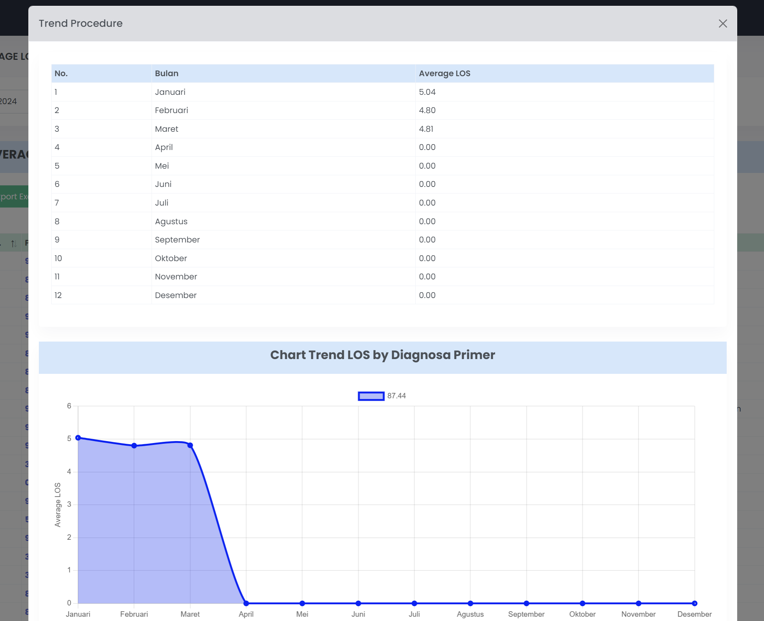
RERATA LOS By PROSEDUR
Menu RERATA LAMA RAWAT
Dengan melihat ALOS By Prosedur dengan melihat trend perbulan pasien rawat ina. Dengan meminitor ini kita dapat memantau efisien pelayanan karena dengan berkurangnya ALOS akan berbanding lurus dengan biaya perpasien yang dikeluarkan oleh rumah sakit
Fitur di AmatiPro

Slide 38
MENU
INDIKATOR PELAYANAN

Slide 39
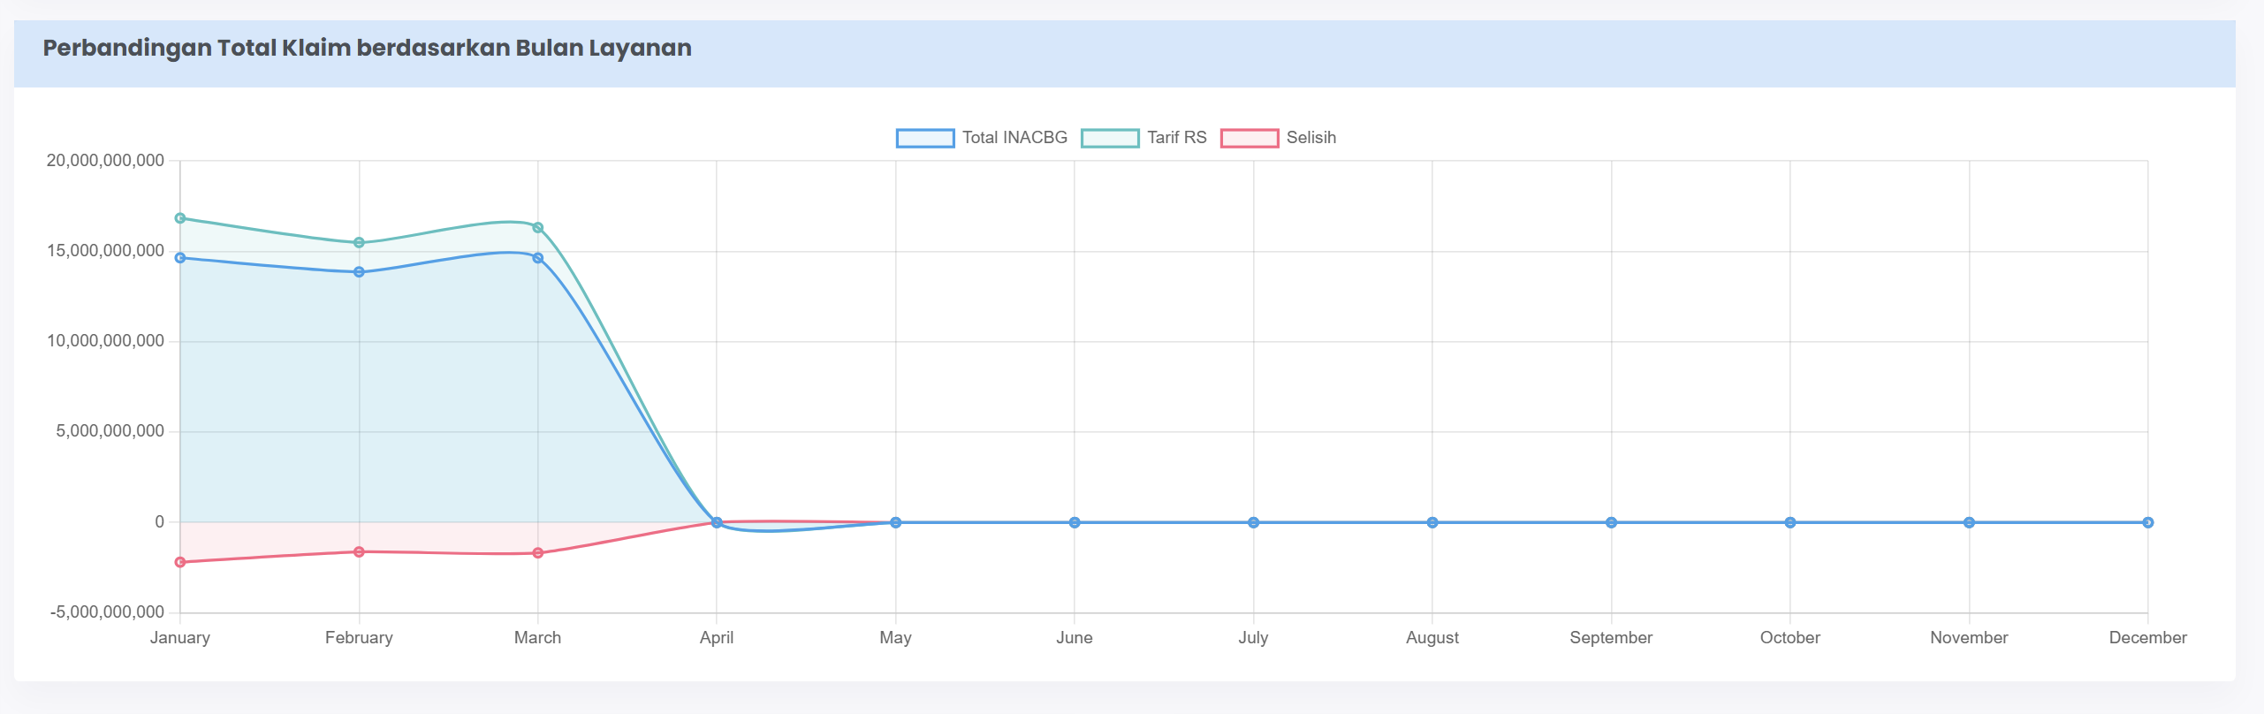
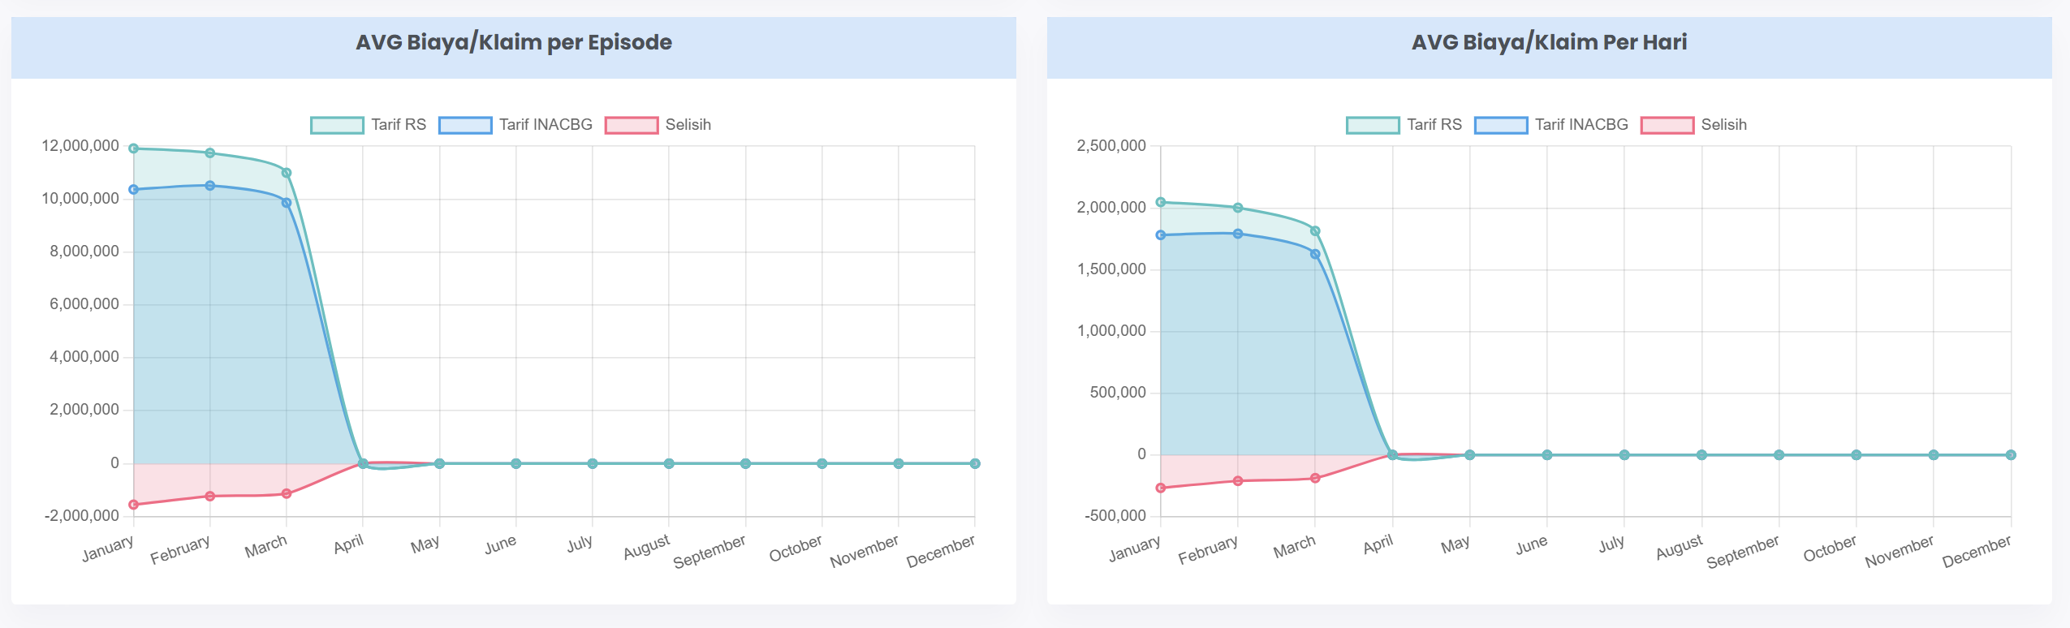
RERATA COST/CHARGE
Grafik Trend Nilai Klaim
Grafik yang menunjukkan trend pendapatan, pengeluaran(tarif rs) serta selisih diantaranya
Grafik Rerata By Episode
Grafik Rerata By Hari
Grafik yang menunjukkan trend retata unitcost per episode rawat dan per hari rawat secara total per bulan

Slide 40
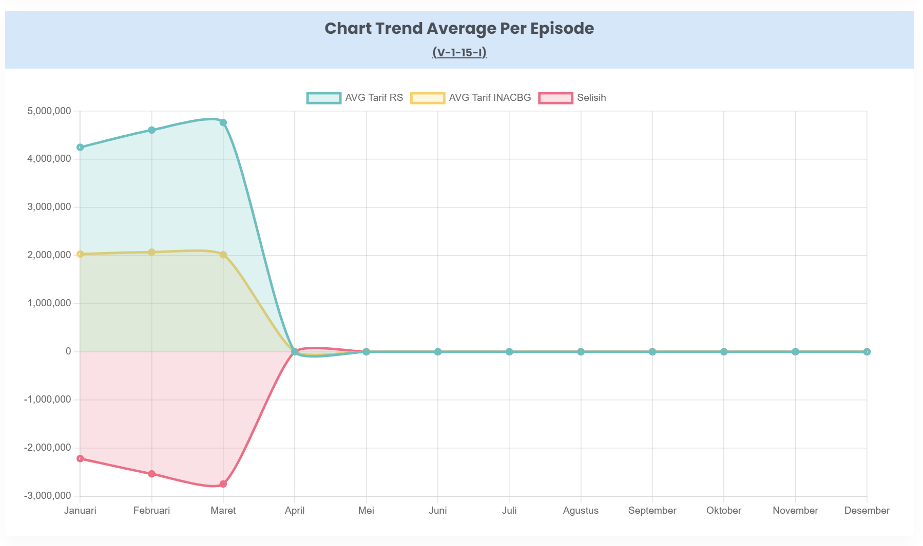
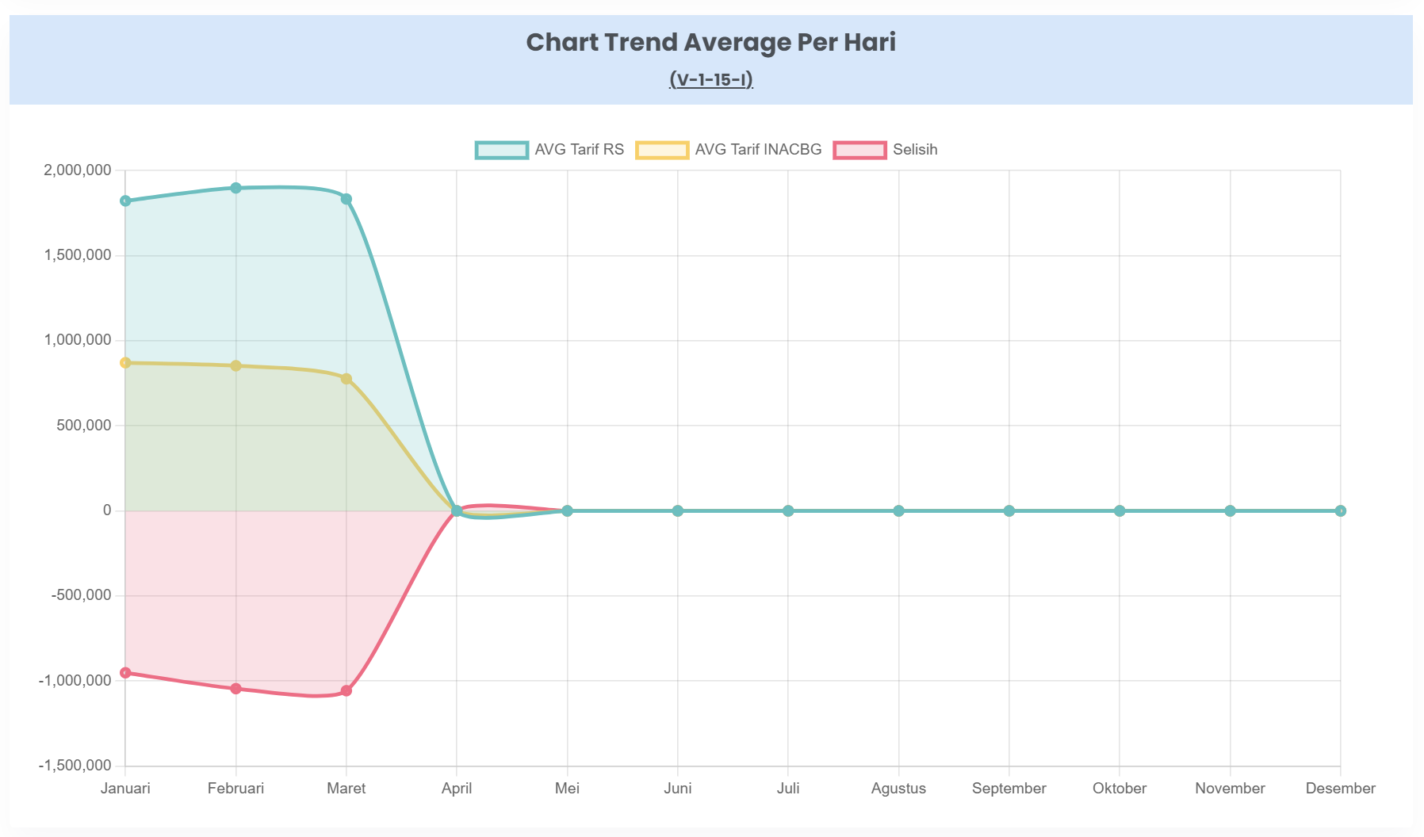
RERATA COST/CHARGE
Fitur di AmatiPro
Grafik Rerata By Episode
Grafik Rerata By Hari
Grafik yang menunjukkan trend retata unitcost per kode INA-CBG
UnitCost per episode
UnitCost per hari

Slide 41
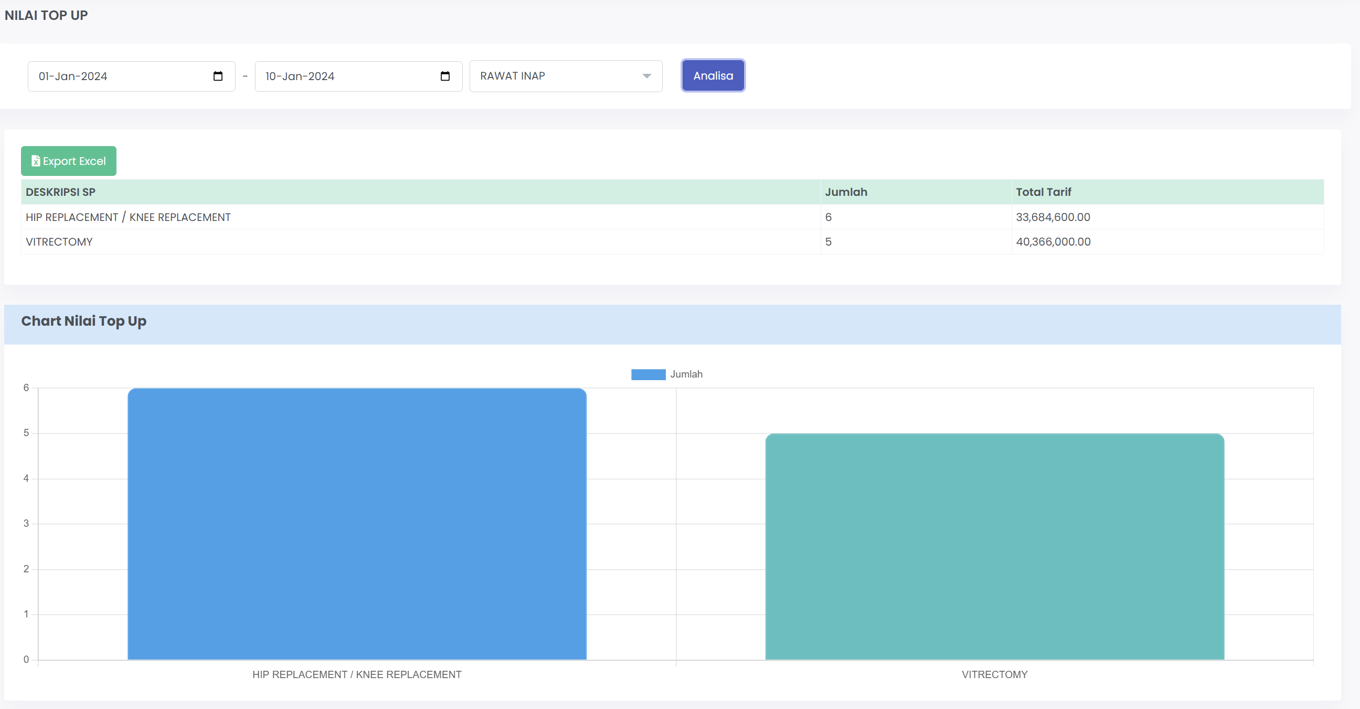
NILAI TOP UP
Rekapitulasi nilai Top Up yang didapatkan dalam satu periode klaim
Nilai Top Up yang muncul adalah nilai top up yang diakomodir dalam aplikasi E-Klaim

Slide 42
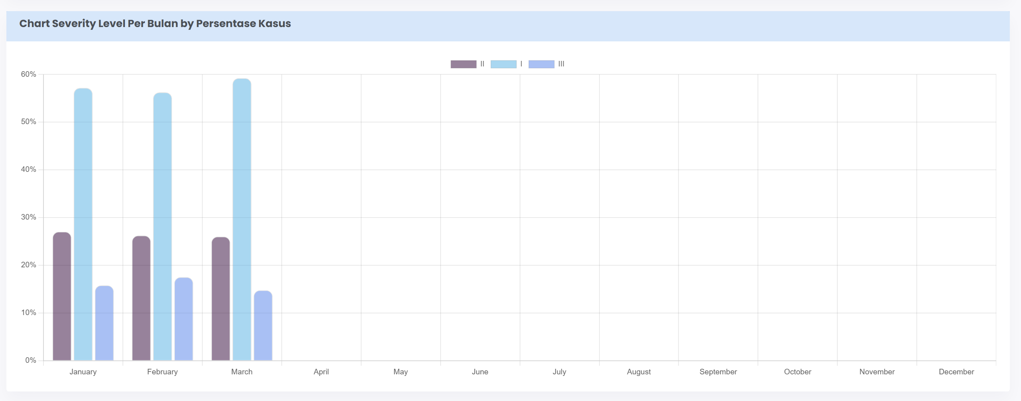
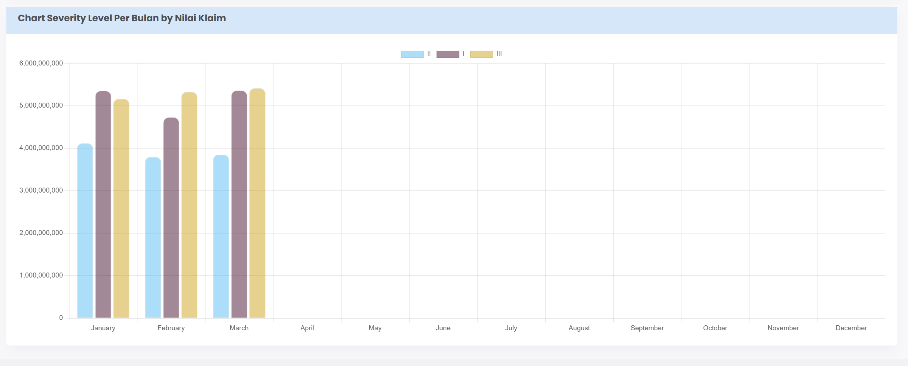
PROPORSI SEVERITY LEVEL
Melihat Proporsi dari sisi Jumlah Kasus dan Nilai Klaim

Slide 43
AMATIPRO CORPORATE v1.0.0

Slide 44
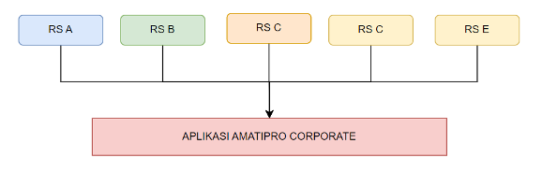
AmatiPro Corporate
Aplikasi AmatiPro yang saat ini digunakan dilevel masing-masing rumah sakit akan dapat digunakan oleh Corporate atau PT yang membawahi rumah sakit dibawahnya dalam satu aplikasi yg akan dapat memonitoring rumah sakit dibawah nya, manfaat tambahan yang didapatkan diantaranya :
  Membandingkan antar rumah sakit dari sisi efisiensi, progress klaim dan hal lainnya
  Memantau perkembangan secara periodik perkembangan kinerja klaim dalam satu aplikasi
  Skema aplikasi yang dapat kami tawarkan adalah sebagai berikut :

Slide 45
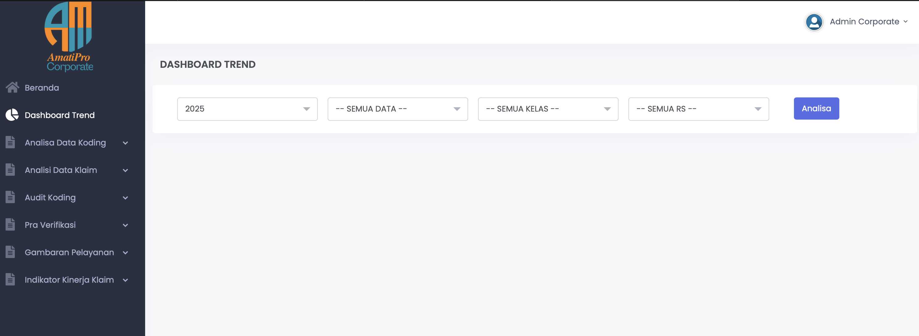
HALAMAN UTAMA

Slide 46
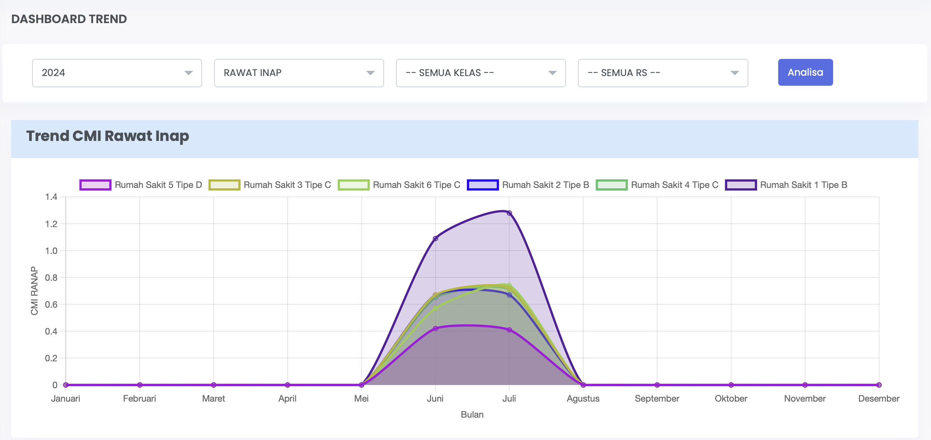
DASHBOARD TREND

Slide 47
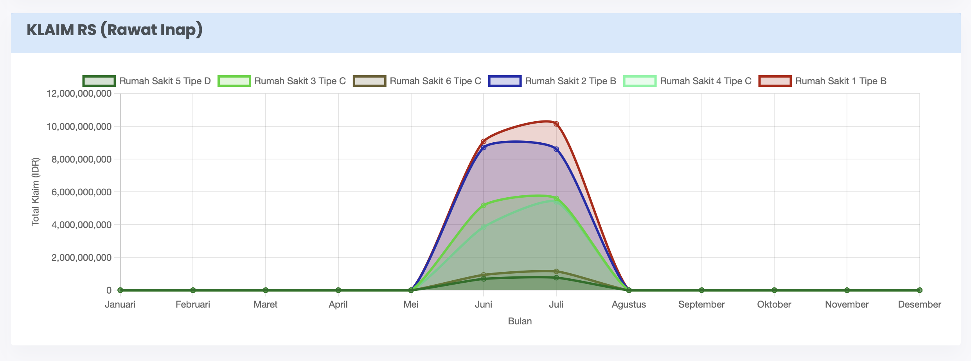
DASHBOARD TREND

Slide 48
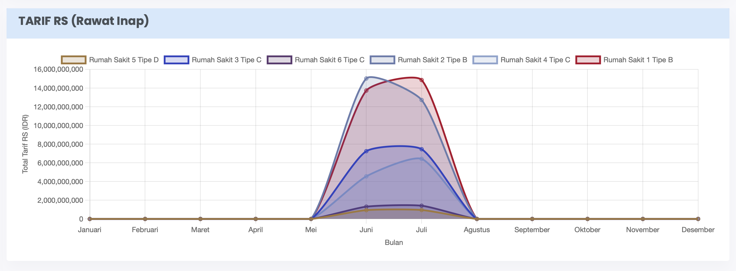
DASHBOARD TREND

Slide 49
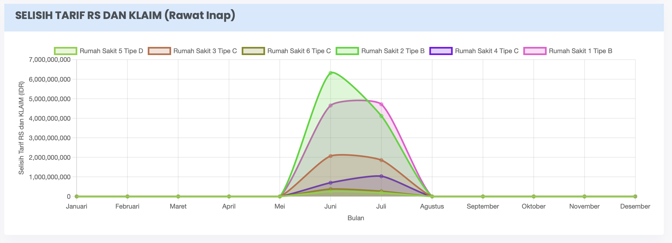
DASHBOARD TREND

Slide 50
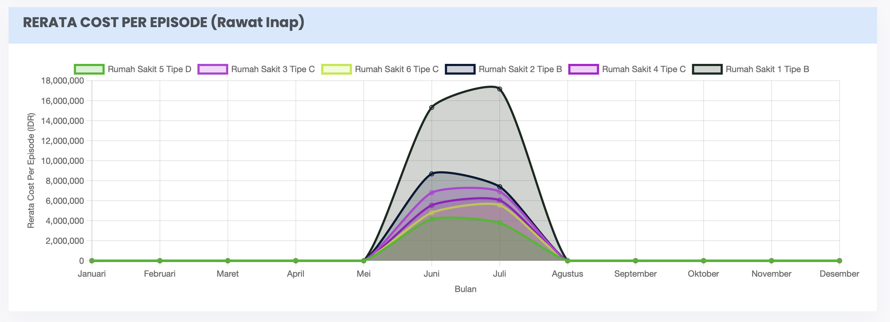
DASHBOARD TREND

Slide 51
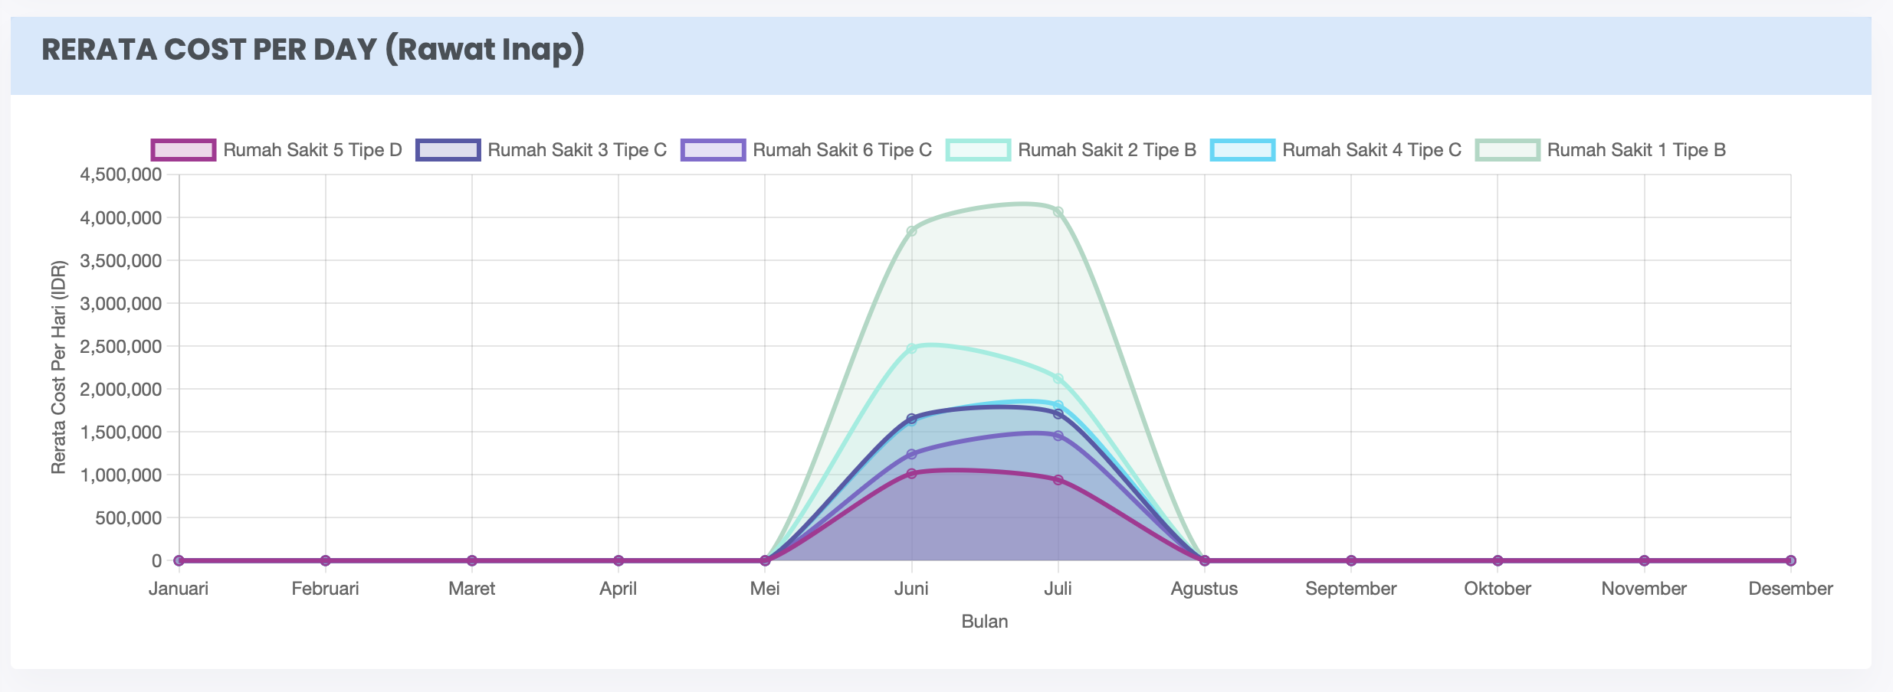
DASHBOARD TREND

Slide 52
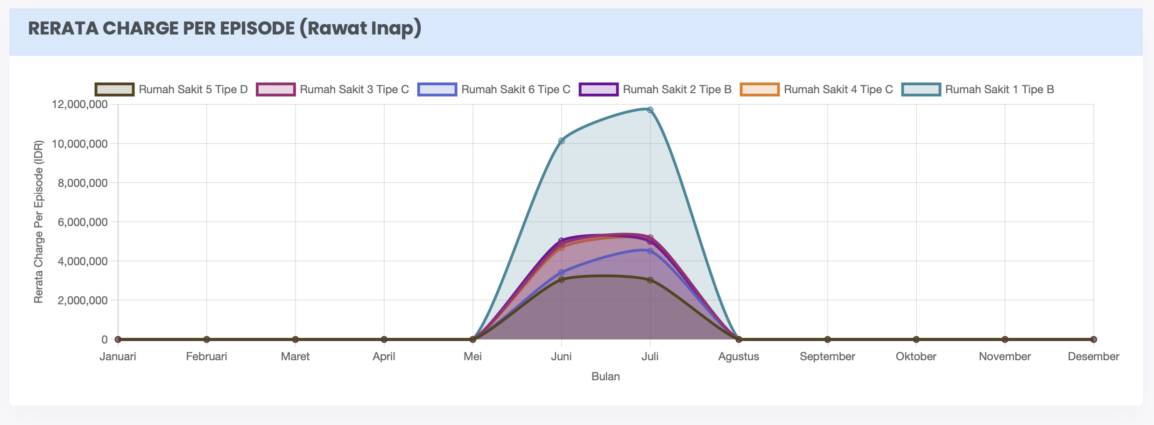
DASHBOARD TREND

Slide 53
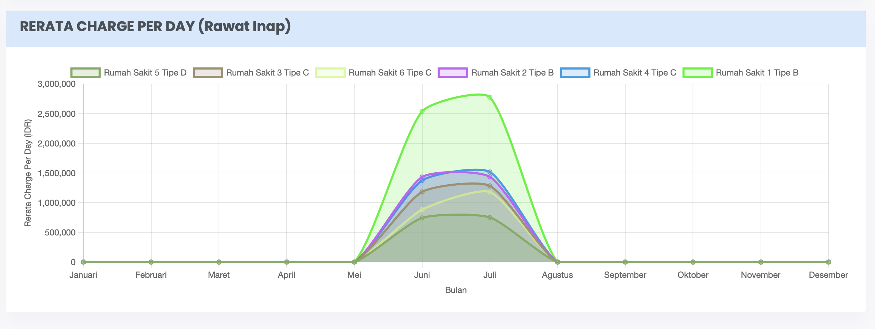
DASHBOARD TREND

Slide 54
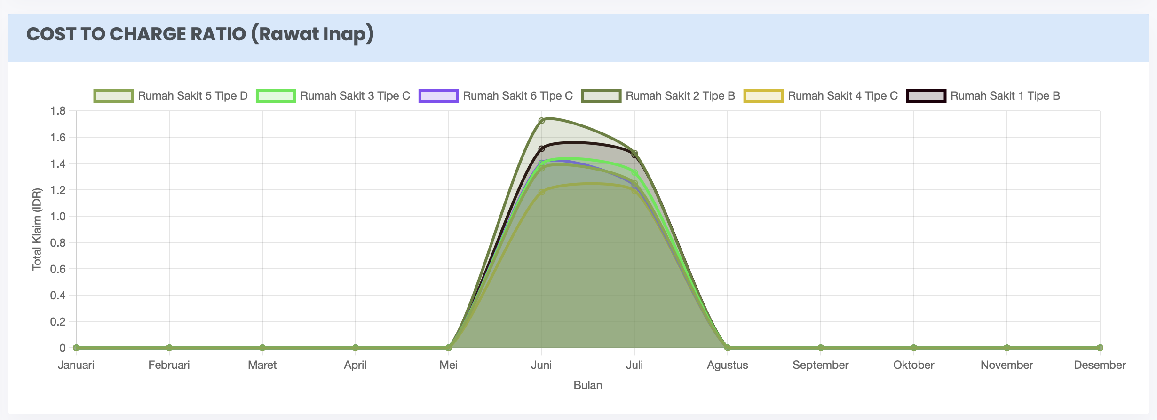
DASHBOARD TREND

